Slide 1
明治安田生命 横浜支社さま
新規主力販売のポイント
2025,10,20
今日一日を最高な一日にする
k’s らぼ
当コンテンツは、著作権法上の保護を受けています。許諾を得ずに、当コンテンツの一部または全部を無断で複写・複製・転載することは禁じられております。 © 2025 k’sらぼ株式会社
本資料は、個人の見解をまとめたものとなっています。参考にさせていただいたサイトはリンク等を掲載しております。また、当社のコンテンツ・情報につきまして、可能な限り正確な情報を掲載するよう努めておりますが、 必ずしもそれらの正確性や安全性等を保証するものではありません。誤情報が入り込んだり、情報が古くなっていることもございます。万が一、当社に掲載された内容によって発生したトラブルや損害等の一切の責任を負いかねます。 あらかじめご了承くださいますようお願いいたします。お問い合わせ等は下記URLまでご照会ください（https://labo-ks.co.jp/）

Slide 2
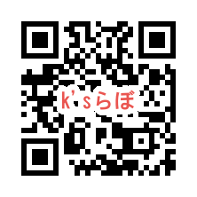
当社について
自己紹介：小板橋 孝司（こいたばし たかし）
  1999年 明治安田生命（旧明治生命）入社
  拠点長を、4場所（武蔵野、大宮、新潟、浜松）
  支社スタッフを3支社（東京中央営業部、広島、横浜）
  本社を3部署（人事部、出向、営業教育部、業務部）
  2020年7月末退社し現在に至る
    現在はコンサル会社で様々な会社のお手伝いをしながら、一事業会社では企画系部門長として、 各社の事業計画の策定や新規事業開拓（そのうち保険代理店、少額短期保険会社立ち上げ等）、 各事業領域でのAI導入、基幹システム対応、ビジネスプロセス領域のプロジェクト関連等に従事。
    その傍ら、「保険販売」について研究するために「らぼ」を立ち上げる。「らぼ」では、毎日・毎朝メルマガと会員向けの情報コンテンツを配信し、皆さんの活動をご支援させていただいております！
    また月2回程度休日等を利用し、同研究の成果等を講演でご紹介！（2024年度実績：32回／内容：新契約関連（毎月の行き先）、採用･催事、育成層指導、拠点長マネジメント研修、お客さま向けセミナー他）
appendix
  2004年 週刊ダイアモンド（ 2004年2月28日号）「明治安田生命の誕生で、日本生命を逆転する野望」に特集
  2018年 生命保険経営学会誌「生命保険経営」に同社代表として論文を寄稿。生命保険経営学会創立90周年記念会優秀論文を受賞（「営業の視点「１＋１＝３の経営」」／生命保険協会協会長 第一生命社長稲垣氏よりhttps://www.seihokeiei.jp/publication/detail.php?volume=86&issue=2 ）
  営業経営のポイント（法人営業の獲得）・コンセプトパンフレット（初代）・まなビジョン・意向問診コンテンツ・まなび
  ・MYチャレンジBOOK・SAT販売推進マニュアル等各種マニュアル
  （社内）
  2000年 ためしてガッテン出演（同社の営業として実験に参加）
  2009年 同社新商品「明日のミカタ」のCM出演
  （媒体）

Slide 3

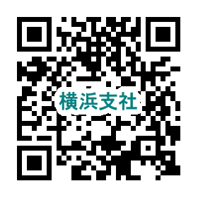
目次
１．主旨（ゴール）
最新の情報や現状に対し、FPとしてアンテナを高く持ち、
情報に接する中で自分なりの「解」を持ちあわせ、その中で当社の優位点 （含む課題）を習熟し、新規主力販売を通じて、最高のお客さま満足を実現する！
２．本日の次第
  冬場に気をつける病気！？・・・からの新規主力販売のポイント
  10月からの活動のポイントはこれ！
試してみよう！
線の間を通して、
5秒以内に外へ抜けるてください！
本日の資料投稿先
https://labo-ks.co.jp/yokohama/
中心

Slide 4
Ⅰ．冬場に気をつける病気！？
当コンテンツは、著作権法上の保護を受けています、著作権者の許諾を得ずに、当コンテンツの一部または全部を無断で複写・複製・転載することは禁じられております。 © 2025 k’sらぼ株式会社 contact（https://labo-ks.co.jp/）

Slide 5
5
Ⅰ．冬場に気をつける病気！？循環器系でしょ★
journal
（１）冬場に気を付ける病気の「脳卒中」...前ぶれを知って予防を
「脳卒中」は「脳の血管トラブル」全般の総称。
「脳梗塞」はその中の一種で、血管が詰まるタイプです。
１．脳卒中の発症が多い季節は、冬だけでななく、夏も多い
寒さの厳しい季節は、脳卒中が増える時期として知られています。冷たい空気に交感神経が刺激され、血管が収縮し、血圧を上昇させるからです。特に問題となるのは、朝の血圧が高くなる早朝高血圧です。
なかでも、朝の血圧が急激に上がる「モーニングサージ」タイプの人は、脳卒中の危険性が高いことがわかってきました。
寒さの厳しい季節は、脳卒中が増える時期として知られています。冷たい空気に交感神経が刺激され、血管が収縮し、血圧を上昇させるからです。特に問題となるのは、朝の血圧が高くなる早朝高血圧です。
なかでも、朝の血圧が急激に上がる「モーニングサージ」タイプの人は、脳卒中の危険性が高いことがわかってきました。
1
3
季節ごとの脳梗塞患者割合
隠れ脳梗塞check
（１）紙を用意し、5ミリ間隔のうずまきを5周ほど書く。
（２）次に、（１）で描いたうずまきの中心から、線の間を通して、
5秒以内に外へ抜けるてください！
試してみよう
1ヵ所？
2ヵ所？
③ 冬 春 夏 秋
12-2月 ／ 6‐8月
（％）
①
中心
出典：（国立循環器病研究ｾﾝﾀｰ）https://www.ncvc.go.jp/pr/release/20180425_press/
2ヵ所以上はみだしたり重なったりしていたら要注意！
大脳基底核や小脳に「隠れ脳梗塞」を起こしている可能性あり！
2
脳梗塞にみられる前ぶれとは
脳卒中は、脳の血管が詰まる「脳梗塞」、脳の血管が破れる「脳出血」、脳の表面を走る動脈瘤が破れる「くも膜下出血」の３つのタイプに大別されます。以前は脳出血の割合が多かったのですが、最近は脳梗塞が75%を占めています。
早朝高血圧の目安を、
収縮期血圧135mmHg以上、拡張期血圧85mmHg以上
手や足の力が急に抜ける
片方の手や足がしびれたり、動きにくくなったりする
片方の目が一時的に見えにくくなる
ろれつが回らなくなり、言葉が出てこなくなる
4
脳卒中の予防
早朝高血圧が原因の脳卒中は、特に起床後1～2時間が危険な時間帯です。起床後は目覚めてすぐにあわただしく活動しないようにしてください。布団の中で10分ほど過ごしてからゆっくり起き上がり、トイレや洗面所などの寒い場所に行くときはカーディガンを羽織ったり、厚手の靴下をはくなどをして、少しでも血圧の上昇を抑える工夫をしましょう。
血管性疾患（脳卒中･心臓病）が多いアメリカでは、早朝高血圧の目安を、
としています。これが国際基準となり、日本でもこの基準を元に早朝高血圧の診断が進められています。
②

Slide 6
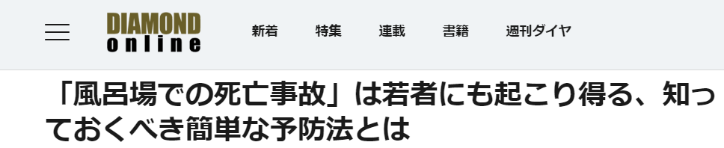
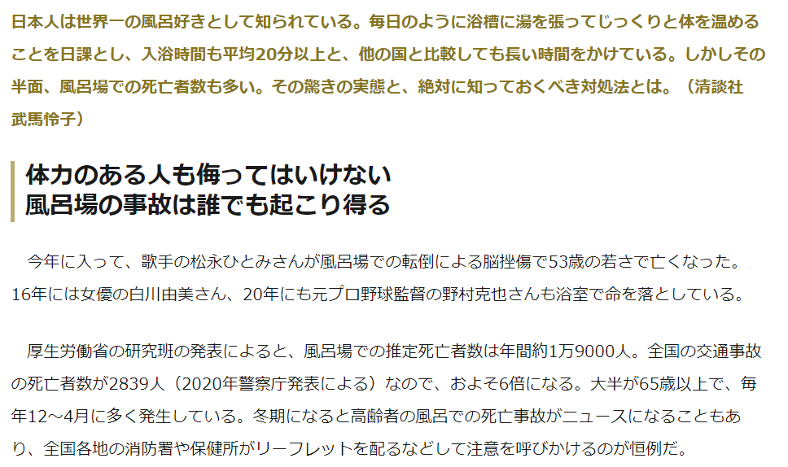
6
Ⅰ．冬場に気をつける病気！？循環器系でしょ★
journal
（２）冬場に気をつける病気は、ヒートショックによる心筋梗塞や脳卒中！？
①
③
お風呂場での推定死亡者数は年間約 （厚労省）！全国の交通事故の死亡者数の約6倍にもなっており、最近では週刊ダイアモンドでも特集が組まれました（21年4月）。風呂場の事故はヒートショックによる諸症状が最も有名で、毎年12～4月に多く発生。大半が65歳以上の高齢者であるものの、体力に自信がある人や若者も含まれており、誰にも起こりうる症状として認識しておきましょう！
17,000人／2024年
1
脳卒中は冬場に多い！
※下記集計は、脳梗塞／国立循環器病研究センター
2
ヒートショックとは
3
発生しやすい人と予防のポイント
ヒートショックは、自分の周りの温度が急に変化することで、血圧が急に変動し、心臓や身体が悪影響を受けること
ヒートショックは65歳以上の高齢者はもちろん、高血圧や糖尿病などの動脈硬化の基盤がある人、肥満や睡眠時無呼吸症候群、不整脈の人が影響を受けやすい！
下記のチェックリストに該当する場合は、ヒートショックの対策をして入浴するようにしましょう！
65歳以上の高齢者
以外でも、高血圧・糖尿病、肥満や 不整脈他
就寝中(布団の中)/約30°
血圧低下↓
差20°でヒートショック
部屋を出る／約10°
血圧上昇↑
65歳以上である
高血圧、糖尿病、動脈硬化がある
肥満、睡眠時無呼吸症候群、不整脈がある
浴室に暖房設備がない
一番風呂が好き
熱い風呂が好き
飲酒後にお風呂に入ることがある
分以上お湯に浸かっている
脱衣所へ／約5°
血圧上昇↑
入院治療を受けた急性期脳梗塞患者2,965例の結果
心房細動（不整脈）の新規発症が冬に多い
冬や春の脳梗塞患者は秋の脳梗塞患者に比べて、中等症～重症例が有意に多くなる（死亡例の割合は、夏が秋に比べて高い）
心房細動などの心臓病を原因とするタイプの脳梗塞は、他の全身血管病と同様に冬の病気と言えそう（国立循環器病研究センター）
差35°でヒートショック
お風呂に入る／約40°
血圧一気に低下↓
差35°でヒートショック
④
脱衣所で着衣／約5°
血圧上昇↑
30分
(参考）
最近浴室で命を落とされた著名人
松永ひとみさん（歌手／享年53歳）
風呂場での転倒による脳挫傷
白川由美さん（女優／享年79歳）
野村克也さん（元プロ野球監督／84歳）
たとえば暖かい部屋から寒い脱衣所や風呂場に入ると、体は体温を逃さないために血管が縮み血圧が急上昇。その後浴槽に入ると、熱いお湯に反応して血圧は再度、急上昇する等、こういった血圧の急変動が、心臓に負担を与え、心筋梗塞や脳卒中などの症状を引き起こしてしまいます。これらの症状を「ヒートショック」といいます
脱衣所と浴室を温める
お風呂の温度は低めに設定
湯舟からゆっくりと出る
立ち上がる前にちょっと冷たい水や水道の蛇口など、ヒンヤリするものに触れる
①推定約19,000人
参考）国立循環区病研究センター：http://www.ncvc.go.jp/pr/release/20180425_press.html、週刊ダイアモンド2021年4月15日：https://diamond.jp/articles/-/267685
あなうめ：

Slide 7
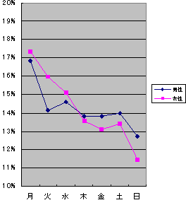
7
Ⅰ．冬場に気をつける病気！？循環器系でしょ★
journal
⑤ 1.2倍
⑥ 1.5倍
（３）休み明けに気をつける病気
脳卒中・心筋梗塞等です！
英国の研究によると、月曜日は、他の曜日よりも も心筋梗塞を起こす確率が高いことがわかっています。
また、国内で行われた調査で、月曜日は、他の曜日よりも 脳卒中を起こす確率が高いという結果が出ています。
⑤ 倍
⑥ 倍
詳細
40-59歳の全脳卒中ではいちばん少ない日曜日を基準とすると月曜日発症者数は1.4倍、脳梗塞では1.5倍でした。
60歳以上の全脳卒中では月曜日が日曜日の1.2倍、木曜日が1.1倍で、月曜日に次いで木曜日が多いことが明らかになりました。
40-59歳の全脳卒中ではいちばん少ない日曜日を基準とすると月曜日発症者数は1.4倍、脳梗塞では1.5倍でした。
60歳以上の全脳卒中では月曜日が日曜日の1.2倍、木曜日が1.1倍で、月曜日に次いで木曜日が多いことが明らかになりました。
原因
これらは脳卒中発症には気候のみならず、社会生活に関係したストレス等が関係する可能性を示しており、
休み明けにかけての過労、深酒、喫煙をひかえるなど生活上の注意の大切さを示すものかも！！
気をつける時間は
日本の統計では、午前8時～10時の間に病院へ救急搬送される方が多いというデータが出ていますが、
米国の研究で、血液を凝固させるPAI-1というタンパク質が、 にピークとなっていることが判明
2つの研究で時間に差異はあるものの、やはり月曜日の午前中というのは、とても注意が必要な時間帯
⑦
対策
そうならないために
⑦ 6時30分
日曜日には遠出など無理をせず、ゆったり過ごす
日曜日の夜は入浴などリラックスして過ごし、早めに就寝する
日曜日の夜は飲酒を控えめにする
月曜日の朝は血圧を必ず測定し、体に異常を感じたら早めに受診をする
曜日別脳卒中等発症率
公益社団法人鳥取県医師会
エビデンス
BMJ (British medical Journal) Open誌2015年3月24日号
公益社団法人鳥取県医師会（40歳以上で再発を除いた１万４百あまりの情報を分析／1985年から2001年末までの17年間）
京都府医師会脳卒中登録事業委員会が行った、1999年～2009年の11年間にわたる脳卒中のコホート研究

Slide 8



8
Ⅰ．冬場に気をつける病気！？循環器系でしょ★
journal
（４）かんたん！？病気リスクチェック！！
１
2
もんだい★
回答★
⑧
左手の小指に痛みがあります。
さて、どんな病気や症状の可能性があるでしょう！？
⑧心筋こうそく（狭心症）の前触れかもしれません。
心筋こうそく（狭心症）
3
解説★
⑧
心筋こうそくや狭心症 の症状としては、胸の真ん中あたりの締め付けるような痛みや苦しみなどが一般に多いです。しかし症状の感じ方には個人差が大きく、左手（とくに小指）の痛みやしびれ、胃痛、歯や顎の痛み、左肩痛、背中の痛みなどが主症状の場合もあります。
背景には、心アミロイドーシスという、異常たんぱく質の動きが原因となっています。心アミロイドーシスとは、アミロイドという異常なたんぱく質が心臓の筋肉の中にたまることで、心臓の働きが悪くなる病気です。進行すると、心不全や不整脈などを引き起こして、命に関わることがあります。
心アミロイドーシスを引き起こすアミロイドは、心臓だけではなく、手指の腱（けん）や神経にもたまりやすいことがわかっており、手指の腱にアミロイドがたまると、神経が圧迫されて、「しびれや痛みが起こす」といったメカニズムとなっています。
心筋こうそくや狭心症の症状としては、胸の真ん中あたりの締め付けるような痛みや苦しみなどが一般に多いです。しかし症状の感じ方には個人差が大きく、左手（とくに小指）の痛みやしびれ、胃痛、歯や顎の痛み、左肩痛、背中の痛みなどが主症状の場合もあります。
背景には、心アミロイドーシスという、異常たんぱく質の動きが原因となっています。心アミロイドーシスとは、アミロイドという異常なたんぱく質が心臓の筋肉の中にたまることで、心臓の働きが悪くなる病気です。進行すると、心不全や不整脈などを引き起こして、命に関わることがあります。
心アミロイドーシスを引き起こすアミロイドは、心臓だけではなく、手指の腱（けん）や神経にもたまりやすいことがわかっており、手指の腱にアミロイドがたまると、神経が圧迫されて、「しびれや痛みが起こす」といったメカニズムとなっています。
参考）激増?心不全に立ち向かえ 「なぜ?手指のしびれも要注意」（NHK）：https://www.nhk.jp/p/kyonokenko/ts/83KL2X1J32/episode/te/W6K3G8GJ9X/他
素材）© 2025 Adobe. All rights reserved

Slide 9
9
Ⅰ．冬場に気をつける病気！？循環器系でしょ★
journal
（５）日本人の約4人に一人が、循環器病、もしくは循環器病と密接な関係のある病気にかかっています！
循環器病とは、心臓・血管・リンパ管などの体液を身体に循環させるための機関のことです。循環器病には、心疾患と脳血管疾患、動脈疾患などがあります。循環器病と密接な関係のある病気に、高血圧性疾患と糖尿病、脂質異常症、慢性腎臓病などがあります。循環器病の患者数約510万人と循環器病と密接な関係のある病気の患者数約2,553万人を合わせて、約3,063万人。日本人の約4人に1人が対象と考えられます！
日本人の約4人に1人!が密接な関係!!
Ⅰ．循環器病および循環器病と密接な関係のある病気の患者数
循環器病 |  |  | 510万人
 | 心疾患 |  |  | 305万人
 |  | 狭心症 |  |  | 85万人
 |  | 急性心筋梗塞 |  |  | 7万人
 |  | その他 |  |  | 212万人
 | 脳血管疾患 |  |  | 174万人
 |  | くも膜下出血 |  |  | 6万人
 |  | 脳梗塞 |  |  | 119万人
 |  | その他 |  |  | 48万人
 | 動脈疾患 |  |  | 31万人
 |  | 大動脈瘤及び乖離 |  |  | 10万人
 |  | その他 |  |  | 21万人
循環器病と 密接な関係 |  |  | 2,553万人
 | 高血圧性疾患 |  |  | 1,511万人
 | 糖尿病 |  |  | 579万人
 | 脂質異常症 |  |  | 401万人
 | 慢性腎臓病 |  |  | 62万人
（参考） | がん |  | 365万人

Slide 10
10
Ⅰ．冬場に気をつける病気！？循環器系でしょ★
journal
（６）我が町のメタボ者の割合が増えている！？都道府県別特定健康診査の実施状況に関するデータ
以前、日経新聞でも大きく特集された、「生活習慣病につながるメタボリックシンドローム該当者（含むその予備軍）」の都道府県別データ（記事リンク①、②）
厚生労働省が23年5月にまとめた21年度の調査では、メタボ（含む予備群）が特定健診の受診者のうち29.1%と08年度比で2.3ポイント増える結果でした。
都道府県では新潟県が26.4%で最も割合が低く、ついで岐阜県が26.7%。また、08年度対比でメタボの割合を減らしたのは山形県と徳島県のみという結果！
皆さんや、お客さまの住んでいる地域はいかがですか！？今日はこんなデータを活用して、世帯を通じた保障の最新化・最適化を訴求していきましょう！
都道 府県 | 特定健康診査受診者数 | メタボリックシンドローム 該当者（含む予備軍） |  |  | (参考） 08年度調査 |  | うち高血圧症※1 |  | うち糖尿病※2
 |  |  | 割合 | 順位 | 割合 | 21年差 |  | 割合 |  | 割合
北海道 | 1,060,795 | 322,697 | 30.4% | 32 | 27.5% | 2.9% | 63,527 | 6.0% | 9,025 | 0.9%
青森 | 297,968 | 91,908 | 30.8% | 38 | 25.8% | 5.1% | 22,247 | 7.5% | 2,843 | 1.0%
岩手 | 317,101 | 97,834 | 30.9% | 39 | 29.6% | 1.3% | 24,840 | 7.8% | 3,279 | 1.0%
宮城 | 613,904 | 197,853 | 32.2% | 46 | 30.9% | 1.4% | 43,204 | 7.0% | 4,645 | 0.8%
秋田 | 240,013 | 76,513 | 31.9% | 43 | 27.9% | 4.0% | 17,901 | 7.5% | 1,854 | 0.8%
山形 | 315,667 | 86,853 | 27.5% | 7 | 27.8% | ▲0.3% | 22,135 | 7.0% | 2,686 | 0.9%
福島 | 467,986 | 149,360 | 31.9% | 45 | 28.8% | 3.1% | 34,526 | 7.4% | 3,974 | 0.8%
茨城 | 690,552 | 211,820 | 30.7% | 35 | 28.8% | 1.8% | 44,452 | 6.4% | 5,849 | 0.8%
栃木 | 483,787 | 147,707 | 30.5% | 34 | 27.2% | 3.4% | 31,617 | 6.5% | 4,325 | 0.9%
群馬 | 474,843 | 143,169 | 30.2% | 30 | 26.5% | 3.6% | 31,719 | 6.7% | 4,308 | 0.9%
埼玉 | 1,745,269 | 519,262 | 29.8% | 28 | 27.1% | 2.7% | 106,841 | 6.1% | 13,496 | 0.8%
千葉 | 1,471,828 | 443,723 | 30.1% | 29 | 27.1% | 3.1% | 90,632 | 6.2% | 11,573 | 0.8%
東京 | 3,705,087 | 1,016,242 | 27.4% | 6 | 26.6% | 0.8% | 196,964 | 5.3% | 24,776 | 0.7%
神奈川 | 2,169,278 | 619,135 | 28.5% | 15 | 26.3% | 2.3% | 118,276 | 5.5% | 15,041 | 0.7%
新潟 | 608,183 | 160,660 | 26.4% | 1 | 24.8% | 1.6% | 35,548 | 5.8% | 4,385 | 0.7%
富山 | 292,028 | 88,836 | 30.4% | 33 | 26.4% | 4.1% | 19,264 | 6.6% | 2,689 | 0.9%
石川 | 297,931 | 88,052 | 29.6% | 26 | 27.9% | 1.7% | 17,926 | 6.0% | 1,834 | 0.6%
福井 | 189,995 | 55,970 | 29.5% | 25 | 24.7% | 4.7% | 10,969 | 5.8% | 1,647 | 0.9%
山梨 | 220,332 | 61,646 | 28.0% | 9 | 24.5% | 3.4% | 13,993 | 6.4% | 1,729 | 0.8%
長野 | 548,299 | 148,957 | 27.2% | 5 | 24.9% | 2.3% | 31,204 | 5.7% | 4,018 | 0.7%
岐阜 | 502,448 | 134,233 | 26.7% | 2 | 25.1% | 1.6% | 28,999 | 5.8% | 4,468 | 0.9%
静岡 | 929,259 | 249,959 | 26.9% | 3 | 23.7% | 3.2% | 51,377 | 5.5% | 7,429 | 0.8%
愛知 | 1,847,279 | 527,518 | 28.6% | 16 | 26.9% | 1.6% | 103,155 | 5.6% | 16,303 | 0.9%
三重 | 453,327 | 130,911 | 28.9% | 20 | 26.3% | 2.6% | 27,620 | 6.1% | 3,811 | 0.8%
都道 府県 | 特定健康診査受診者数 | メタボリックシンドローム （含む予備軍） |  |  | (参考） 2008年調査 |  | うち高血圧症 |  | うち糖尿病
 |  |  | 割合 | 順位 | 割合 | 21年差 |  | 割合 |  | 割合
滋賀 | 352,993 | 98,451 | 27.9% | 8 | 24.9% | 3.0% | 19,864 | 5.6% | 1,723 | 0.5%
京都 | 572,967 | 154,790 | 27.0% | 4 | 24.8% | 2.2% | 30,449 | 5.3% | 2,774 | 0.5%
大阪 | 1,947,772 | 558,731 | 28.7% | 18 | 27.4% | 1.3% | 112,141 | 5.8% | 16,049 | 0.8%
兵庫 | 1,234,005 | 347,947 | 28.2% | 10 | 27.3% | 0.9% | 70,146 | 5.7% | 10,214 | 0.8%
奈良 | 288,467 | 81,732 | 28.3% | 11 | 25.7% | 2.6% | 17,293 | 6.0% | 2,351 | 0.8%
和歌山 | 203,579 | 62,664 | 30.8% | 37 | 28.1% | 2.7% | 14,710 | 7.2% | 1,746 | 0.9%
鳥取 | 131,086 | 37,205 | 28.4% | 12 | 21.8% | 6.6% | 7,966 | 6.1% | 856 | 0.7%
島根 | 170,901 | 48,638 | 28.5% | 13 | 25.0% | 3.5% | 11,145 | 6.5% | 1,258 | 0.7%
岡山 | 423,193 | 122,349 | 28.9% | 21 | 26.1% | 2.8% | 23,788 | 5.6% | 3,367 | 0.8%
広島 | 625,663 | 181,448 | 29.0% | 22 | 25.1% | 3.9% | 35,261 | 5.6% | 5,259 | 0.8%
山口 | 296,354 | 84,837 | 28.6% | 17 | 25.1% | 3.5% | 18,214 | 6.1% | 2,165 | 0.7%
徳島 | 171,805 | 48,950 | 28.5% | 14 | 28.8% | ▲0.3% | 11,756 | 6.8% | 1,421 | 0.8%
香川 | 236,624 | 69,250 | 29.3% | 24 | 26.7% | 2.5% | 14,942 | 6.3% | 1,397 | 0.6%
愛媛 | 305,872 | 87,892 | 28.7% | 19 | 26.8% | 2.0% | 18,210 | 6.0% | 2,462 | 0.8%
高知 | 164,929 | 50,066 | 30.4% | 31 | 27.9% | 2.4% | 12,003 | 7.3% | 1,820 | 1.1%
福岡 | 1,107,414 | 327,772 | 29.6% | 27 | 26.4% | 3.2% | 69,108 | 6.2% | 9,670 | 0.9%
佐賀 | 185,203 | 56,982 | 30.8% | 36 | 25.7% | 5.0% | 12,540 | 6.8% | 1,150 | 0.6%
長崎 | 284,683 | 88,657 | 31.1% | 42 | 28.5% | 2.6% | 22,258 | 7.8% | 1,709 | 0.6%
熊本 | 404,650 | 125,959 | 31.1% | 41 | 27.3% | 3.9% | 28,975 | 7.2% | 2,445 | 0.6%
大分 | 281,271 | 81,637 | 29.0% | 23 | 28.0% | 1.0% | 17,858 | 6.3% | 2,538 | 0.9%
宮崎 | 243,074 | 75,645 | 31.1% | 40 | 27.7% | 3.5% | 19,524 | 8.0% | 2,108 | 0.9%
鹿児島 | 362,055 | 115,538 | 31.9% | 44 | 28.4% | 3.5% | 29,334 | 8.1% | 3,253 | 0.9%
沖縄 | 302,583 | 108,447 | 35.8% | 47 | 33.0% | 2.9% | 25,993 | 8.6% | 1,697 | 0.6%
全国計 | 30,240,302 | 8,786,405 | 29.1% |  | 26.8% | 2.3% | 1,832,414 | 6.1% | 242,184 | 0.8%
神奈川の皆さんは、メタボリックシンドローム （含む予備軍）該当者は、28.5％と全国と比してがんばっている！？約3.5人に1人が、メタボ！
沖縄（35.8％／約2.8人に1人）
宮城（32.2％／約3.1人に1人）
※1高血圧症の治療に係る薬剤を服用している者の数（該当者＋予備軍者）。 ※2糖尿病の治療に係る薬剤を服用している者の数（該当者＋予備軍者）

Slide 11
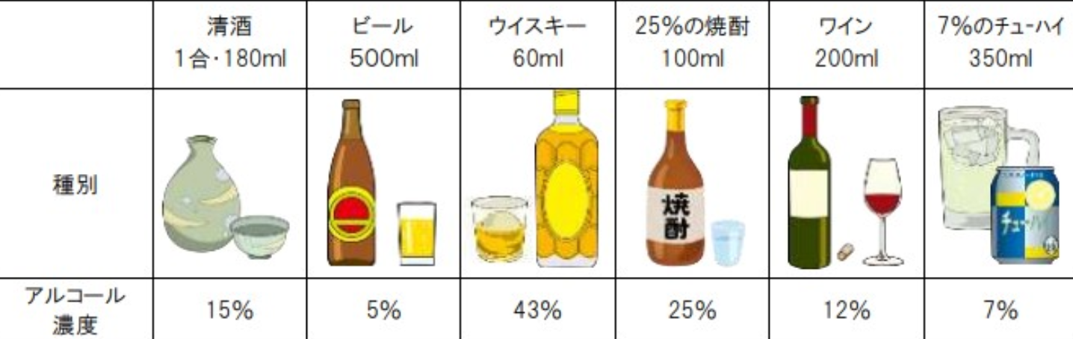
⑩ 摂取量(ml) ×アルコール濃度（度数/100）×0.8（アルコールの比重）
例）ビール 500ml（5％）の場合の純アルコール量：500(ml) × 0.05 × 0.8 = 20(g)
11
11
Ⅰ．冬場に気をつける病気！？循環器系でしょ★
（７）飲酒ががんや脳卒中等に影響！？少量でもリスクと説く、厚労省「飲酒ガイドライン」を紹介！
厚生労働省は、飲酒のリスクや体への影響をまとめた初のガイドライン、「健康に配慮した飲酒に関するガイドライン」を発表しました。 このガイドラインは、年齢や性別、体質、疾病別で異なる飲酒による健康リスクを示したほか、酒量より「純アルコール」の摂取量に着目することが重要としています。今日は、このガイドラインで語られているポイントを紹介します！ぜひ、ご確認いただき活動にご活用ください！
１．まずは飲酒の把握の仕方を確認しよう！
お酒に含まれる純アルコール量は、下記の計算式で数値化できます。飲酒をする場合には、お酒に含まれる純アルコール量（ｇ）を認識し、自身のアルコール摂取量を把握することで、疾病発症等のリスクを避けるための具体的な目標設定を行うなど、自身の健康管理にも活用しましょう！
お酒に含まれる純アルコール量の算出式
認知症
摂取量(ml) ×アルコール濃度（度数/100）×0.8（アルコールの比重）
例）ビール 500ml（5％）の場合の純アルコール量：500(ml) × 0.05 × 0.8 = 20(g)
3．アルコールの代謝と飲酒による身体等への影響について
⑨
飲酒による身体等への影響について、エビデンスの一部をご紹介
（１）年齢の違いによる影響
２．疾病別の発症リスクと純アルコール量
高齢層は若い時と比べて、体内の水分量の減少等で同じ量のアルコールでも酔いやすくなり、飲酒量が一定量を超えると認知症の発症の可能性が高まります。 あわせて、飲酒による転倒・骨折、筋肉の減少（サルコペニア※等）の危険性が高まります。※サルコペニアとは、加齢に伴う骨格筋量低下に加え、筋力及び/又は身体機能が低下した状態のこと
若年層（～20歳代の若年者）についても、脳の発達の途中であり、多量飲酒によって脳の機能が落ちるとのデータがあるほか、健康問題（高血圧等）のリスクが高まる可能性もあります。
これ以上の飲酒をすると発症等のリスクが上がると考えられるもの
⑩
No | 疾病名 | 飲酒量（純アルコール量（ｇ））
No | 疾病名 | 男性 |  | 女性
 |  | 研究結果 | （参考） | 研究結果 | （参考）
1 | 脳卒中（出血性） | 150g/週 | （20g/日） | 少しでも
2 | 脳卒中（脳梗塞） | 300g/週 | （40g/日） | 75g/週 | （11g/日）
3 | 虚血性心疾患・心筋梗塞 | 研究中 |  | 研究中
4 | 高血圧 | 少しでも |  | 少しでも
5 | 胃がん | 少しでも |  | 150g/週 | （20g/日）
6 | 肺がん(喫煙者) | 300g/週 | （40g/日） | データなし
7 | 肺がん(非喫煙者) | 関連なし |  | データなし
8 | 大腸がん | 150g/週 | （20g/日） | 150g/週 | （20g/日）
9 | 食道がん | 少しでも |  | データなし
10 | 肝がん | 450g/週 | （60g/日） | 150g/週 | （20g/日）
11 | 前立腺がん（進行がん） | 150g/週 | （20g/日） | データなし
12 | 乳がん | データなし |  | 100g/週 | （14g/日）
（２）性別の違いによる影響
女性は、一般的に男性と比較して体内の水分量が少なく、分解できるアルコ ール量も男性に比べて少ないことや、エストロゲン（女性ホルモンの一種）等の はたらきにより、アルコールの影響を受けやすいことが知られています。
このため、女性は、男性に比べて少ない量かつ短い期間での飲酒でアルコール関連肝硬変になる場合があるなど、アルコールによる身体への影響が大きく現れる可能性もあります。
健康増進に向けて国が定めた基本計画では、生活習慣病のリスクを高める1日当たりの純アルコール量について、男性は40g以上、女性は20g以上と示しています。20gはビール1本（500ml）、日本酒1合（180ml）に相当します！
健康増進に向けて国が定めた基本計画では、生活習慣病のリスクを高める1日当たりの純アルコール量について、男性は40g以上、女性は20g以上と示しています。20gはビール1本（500ml）、日本酒1合（180ml）に相当します！
※厚労省のデータに基づく。1日当たりの数値は、研究結果の数値を7割った場合の参考地（厚労省ママ）
参考）「健康に配慮した飲酒に関するガイドライン」（厚労省）：https://www.mhlw.go.jp/content/12200000/001211974.pdf

Slide 12

12
Ⅰ．冬場に気をつける病気！？循環器系でしょ★
⑪ ピーナッツ
journal
（８）雑誌「女性自身」でも紹介！？脳梗塞のリスクを抑える意外な方法！国立がん研究センター
多目的コホート研究（JPHC研究）からの成果報告
国立がん研究センターなどの研究チームが、45～74歳の約7万5000人を約17年間にわたって追跡した調査結果を発表
その結果、 を毎日一定数食べていた人が、脳血管疾患と心疾患の発症リスクが低くなっていた！
⑪
ピーナッツ の摂取量が多いと脳卒中、特に脳梗塞の発症リスクの低下と関連
⑪
追跡期間中に3,599人が脳卒中を、849人が虚血性心疾患に罹患しました。ピーナッツ摂取量が多いほど、脳卒中、脳梗塞、循環器疾患の発症リスクが低く、最も少ないグループに比べて、最も多いグループでは、脳卒中で16％、脳梗塞で20％、循環器疾患で13％、発症リスクが低いとの関連がみられました（図１）。
⑫ 体重÷2粒
栄養を取りこぼさないピーナッツの食べ方
（図1）ピーナッツ摂取量と脳卒中、虚血性心疾患、循環器疾患の発症リスクとの関連
「薄皮つき」で食べる
  ピーナッツの薄皮には血管を若返らせるポリフェノールが豊富
1日に食べる目安は、 （粒）
体重が60キログラムの人なら、1日30粒を目安に
食べよう
朝イチに食べる
朝食時に取ることで、午前から正午にかけて体の
酸化を防ぐ
しっかりかんで食べる
血管の老化の原因のひとつである血糖値の急上昇を
予防する
バタピー、塩ピーは避ける
オススメは薄皮つきの素焼き。ただし食べすぎは肥満
を招くので注意
※ピーナッツ1粒・・・約0.6グラム～、4kcal
多変量調整ハザード比
13%
低下
16%
低下
13%
低下
16%
低下
20%
低下
20%
低下
⑫
ピーナッツ摂取量(中央値。g/日）
本研究では、ピーナッツ摂取量が循環器疾患及び脳卒中（特に、脳梗塞）の発症リスク低下と関連することを明らかにしました！今回の結果は、米国での先行研究（ハーバード大学が30年かけて12万人以上を対象にした研究）とほぼ同様の結果でした。他にも、ピーナッツに含まれる不飽和脂肪酸、ミネラル、ビタミン、食物繊維等の栄養素は、血圧値の低下や血中の脂質異常の改善、血管の老化現象の一種である動脈硬化を防ぐといった血管の老化の抑制、さらには、血糖値の急上昇をゆるやかにする働きから血管にダメージを与える糖尿病を予防する効果もあるといわれています！すごっ！！
参考）国立がん研究センター、ピーナッツ摂取と脳卒中および虚血性心疾患発症との関連：https://epi.ncc.go.jp/jphc/outcome/8780.html

Slide 13
13
Ⅰ．冬場に気をつける病気！？循環器系でしょ★
journal
（９） 「循環器系疾患」や「死亡リスク」を抑制する方法は！？
答え・・・「ペットを飼う」
犬を飼っていない人に比べ、飼っている人では、循環器疾患（狭心症、心筋梗塞、脳卒中など）による死亡と、総死亡（あらゆる原因による死亡）のリスクが低いことが、スウェーデンの中高年の国民を対象に行われた研究で示されました
参考論文）英科学誌ｻｲｴﾝﾃｨﾌｨｯｸ･ﾘﾎﾟｰﾂに掲載された調査結果。調査は、ｽｳｪｰﾃﾞﾝのｳﾌﾟｻﾗ大学で、ｽｳｪｰﾃﾞﾝの国家ﾃﾞｰﾀﾍﾞｰｽや双子登録ﾌﾟﾛｼﾞｪｸﾄからｻﾝﾌﾟﾙとして
抽出された40～80歳のｽｳｪｰﾃﾞﾝ人340万人以上を対象に、12年間にわたり調査
答え・・・「ペットを飼う」
犬を飼っていない人に比べ、飼っている人では、循環器疾患（狭心症、心筋梗塞、脳卒中など）による死亡と、総死亡（あらゆる原因による死亡）のリスクが低いことが、スウェーデンの中高年の国民を対象に行われた研究で示されました
参考論文）英科学誌ｻｲｴﾝﾃｨﾌｨｯｸ･ﾘﾎﾟｰﾂに掲載された調査結果。調査は、ｽｳｪｰﾃﾞﾝのｳﾌﾟｻﾗ大学で、ｽｳｪｰﾃﾞﾝの国家ﾃﾞｰﾀﾍﾞｰｽや双子登録ﾌﾟﾛｼﾞｪｸﾄからｻﾝﾌﾟﾙとして
抽出された40～80歳のｽｳｪｰﾃﾞﾝ人340万人以上を対象に、12年間にわたり調査
①ペットを飼ている人は、13.1％
⑬ 23%
⑭ 20%
③1人暮らしだと、さらに軽減効果が高まる！
循環器系
のリスク
36%
リスク減
総死亡
のリスク
33%
リスク減
②ペットを飼っている人のリスク
循環器系
のリスク
23%
リスク減
総死亡
のリスク
20%
リスク減
⑬
⑭
今回の結果について、「循環器疾患やそれらによる死亡、総死亡のリスクを高めることが示唆されている精神的なストレス（社会的隔離や、うつ、孤独など）が、犬を飼うことにより減る可能性があること、犬と過ごすことによって、身体活動量が増え、屋外で過ごす時間も増加することが、死亡リスク低減をもたらすのではないか」との考えを示しています！
性別や年齢にかかわらず一貫して認められました!
さらに深掘り
もうひとつの「トロント大学のキャロライン・クレイマー博士とそのチーム」が行った研究結果では、
犬を飼っている人が何らかの原因で早期に死亡する可能性は、犬を飼っていない人よりも24％低いことがわかった。
また、犬を飼っている人は心臓発作後に死亡する確率は65％低く、さらに心血管疾患による死亡の可能性は31％低かった
なお、研究対象は、犬を飼っている人に関するこれまでの10本の研究結果から、飼い主がなんらかの原因で死ぬ確率を調べてﾒﾀ分析を行った結果。研究対象は、1950～2019年5月の約70年間、およそ3兆8370億0500万人
もうひとつの「トロント大学のキャロライン・クレイマー博士とそのチーム」が行った研究結果では、
犬を飼っている人が何らかの原因で早期に死亡する可能性は、犬を飼っていない人よりも24％低いことがわかった。
また、犬を飼っている人は心臓発作後に死亡する確率は65％低く、さらに心血管疾患による死亡の可能性は31％低かった
なお、研究対象は、犬を飼っている人に関するこれまでの10本の研究結果から、飼い主がなんらかの原因で死ぬ確率を調べてﾒﾀ分析を行った結果。研究対象は、1950～2019年5月の約70年間、およそ3兆8370億0500万人
参考）2017年11月17日付のScientific Reports誌電子版等

Slide 14
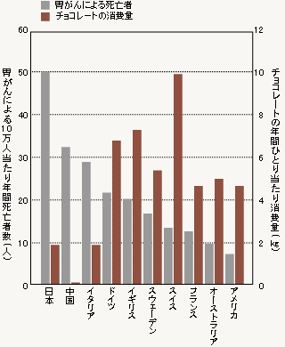
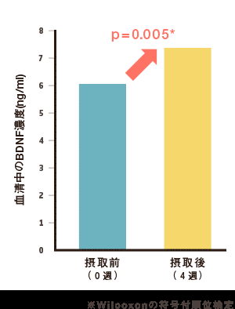
14
Ⅰ．冬場に気をつける病気！？循環器系でしょ★
journal
（１０）チョコレートの効用！～バレンタインデーをきっかけに活用！～
1
1．チョコレートは、「カラダ」に良い！
チョコレートやココアは、これまでの長い歴史の中で、嗜好品としてだけでなく、栄養の面からも様々な効能を持つ食品として愛されてきました。近年、カカオに含まれる成分の研究が進み、健康に役立つことがわかってきています。カカオポリフェノールの抗酸化作用による心臓病のリスク低減や同薬効果の抑制作用、肥満（脂肪蓄積を抑える効果）、生活習慣病の予防、脳機能の改善などが研究成果として報告されています
チョコレートやココアは、これまでの長い歴史の中で、嗜好品としてだけでなく、栄養の面からも様々な効能を持つ食品として愛されてきました。近年、カカオに含まれる成分の研究が進み、健康に役立つことがわかってきています。カカオポリフェノールの抗酸化作用による心臓病のリスク低減や同薬効果の抑制作用、肥満（脂肪蓄積を抑える効果）、生活習慣病の予防、脳機能の改善などが研究成果として報告されています
スイスは、消費量6倍で死亡者数は1/4!
がんの発生とチョコレートの関係についての関連データ。
チョコレートをたくさん食べる国では胃がん死亡者が少ない。
一人当たりの年間消費量が最も多いスイスと日本を比較では、スイスのチョコレートの消費量は日本の約6倍、胃がんによる死亡者数は約4分の1となっています
チョコレートやココアの効能
心臓病のリスク低減
動脈硬化の抑制
認知症
の予防
にも効果あり⁉
コレステロール値を下げる
胃がんや胃潰瘍を予防
＋
O-157やピロリ菌を殺菌
ガンの発生や進行を抑制
アレルギー疾患や炎症を抑制
外傷の治癒する細胞の促進
効果的な摂取量
⑮
⑯
カカオ ％ 以上を１日 25ｇ が最適!
2
胃がんによる死亡とチョコレートの消費量
2．チョコレートが認知症の要望に効果的⁉
チョコレートの摂取前後で
被験者のBDNFが有意に上昇
出典：第3回ﾁｮｺﾚｰﾄ･ｺｺｱ国際ｼﾝﾎﾟｼﾞｳﾑ（1997年）
⑮ 70%
⑯ 25g
チョコレートの摂取により、アルツハイマー型認知症や記憶・学習などの認知機能と関連性が報告されているBDNFが増えることがわかりました!
バレンタインデーの由来は、３世紀のローマの話です。当時、兵士たちの結婚は禁止されていて、それに疑問を持ったバレンタイン司祭が、皇帝に反対して兵士達を結婚させたようです。皇帝の怒りを買ったバレンタイン司祭は、２月１４日に処刑されて殺されてしまいました。悲しんだローマ人は、 この日を聖バレンタインデーとしました。 後に、「愛の日」として愛の告白をする日と変わっていったようです。ヨーロッパでは、この日に花やケーキやカードなどを送る習慣があるようで、女性が男性にチョコレートを贈るのは、日本独自のようです
BDNFとは
脳の活動や記憶を司る神経活動
を下支えする非常に重要な物質
バレンタインデーの由来
これまで、運動したり、難しいことを考えたりするとBDNFが増えるのではないかといわれてきました。しかし、今回の実証研究では、チョコレートに含まれるカカオの成分であるポリフェノールにBDNFを増やす可能性があることが初めて分かりました。これは、最終的には認知症を予防できる可能性があることを示すもので、とても大きな期待が持てます。
BDNFの測定結果
チョコレートを活用して、お客さまに「健康」と「最適な保障」をお届けしましょう！
参考）上記他：日本チョコレート・ココア協会（http://www.chocolate-cocoa.com/）

Slide 15
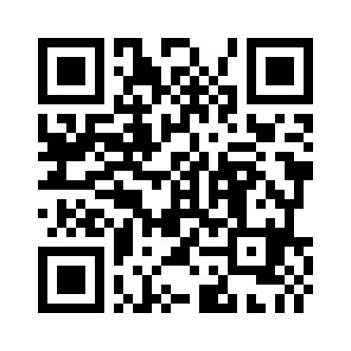
15
Ⅰ．冬場に気をつける病気！？循環器系でしょ★
第一生命：ブライトWay
30歳男性、10歳更新、月払口座振替扱（2018年2月）、保険料払込免除特約付加
万一
終身保険（主契約）
30万円
死亡の場合の総受け取り額
3,030万円
（内訳）
終身保険
アシストセブン
アシストセブンプラス
重い病気
アシストセブン
2,900万円
更新
80歳まで
アシストセブンプラス
100万円
医のいちばんNEO
30万円
2,900万円
100万円
病気
・ケガ
日額1万円
8大生活習慣病入院特約D
日額1万円
先進医療保険
付加
※ 医のいちばんNEO（手術）
  災害入院給付金または疾病入院給付金が支払われる入院中に受けられたとき 入院給付金日額の20倍
  災害入院給付金または疾病入院給付金が支払われる入院中以外に受けられたとき 入院給付金日額の5倍
払込保険料
15,851円
▲30歳契約
▲40歳契約
65歳
主契約払い込み終了
▲80歳
大量の契約が更新の時期が近づき問題に

Slide 16
16
Ⅰ．冬場に気をつける病気！？循環器系でしょ★
明治安田生命：ベストスタイル
30歳男性、10年更新、月払口座振替扱、健康サポート・キャッシュバック特約付加、がん保険料払込免除特約付加
万一
定期保険特約
死亡の場合の総受け取り額
契約時 4,000万円
（内訳）
定期保険特約
家計補償年金特約
（120万円×25年）
1,000万円
更新※90歳まで可
家計保障年金特約
更新※年金支払満了期間まで
年金年額 120万円（55歳）
生活サポート終身年金特約
就業不能
年金年額 120万円
更新※90歳まで可
給与・家計サポート特約
1,000万円
3,000万円
10万円×12ヵ月
更新※65歳まで
重い病気
がん保障特約
200万円
更新
※90歳まで可
がん・上皮内新生物保障特約
40万円
特定自費診療がん薬物治療保障特約
付加
払込保険料
16,903円
・キャッシュバック①
17,995円／年
・キャッシュバックをふまえた実質負担額
15,403円
循環器病継続保障特約
200万円
循環器病重症化予防支援特約
100万円
特定重度疾病継続保障特約
200万円
特定重度疾病重症化予防支援特約
100万円
入院治療保障特約
病気
・ケガ
Ⅲ型
入院初期一時金給付特約
10万円
新・入院特約
日額 5,000円
退院後通院治療保障特約
Ⅲ型
外来時手術保障特約
5万円
先進医療特約
（通算 2,000万円）
▲30歳契約
▲40歳契約
▲65歳
▲90歳

Slide 17
17
Ⅰ．冬場に気をつける病気！？循環器系でしょ★
（１１）実際にかかる費用から、「必要な保障額」を知ろう！＜心筋こうそく編＞
❶＜領収書（例）＞55歳男性、心筋こうそくで2月3日から2月12日まで入院された方の領収書（例）
患者番号 | 氏名 |  |  | 請求期間（入院の場合）
1231234 | ケイズ らぼ さま |  |  | 2024年12月3日～2024年12月12日
受診 | 入院・外来 | 領収書No. | 発行日 | 費用区分 | 負担割合 | 本人・家族 | 区分
外科 | 入院 | 12345 | 2021年8月20日 | 協会けんぽ | 3割 | 本人・家族 | 一般
保険 | 初・再受診料 | 入院料等 | 医学管理等 | 在宅医療 | 検査 | 画像診断 | 投薬
 | 270点 | 40,093点 | 950点 |  | 50点 |  | 1,169点
 | 注射 | ﾘﾊﾋﾞﾘﾃｰｼｮﾝ | 精神科専門療法 | 処置 | 手術 | 麻酔 | 放射線治療
 |  |  |  |  | 220,287点
 | 病理診断 | 診断群分類(DPC) | 食事療養 | 生活療養
保険外 負担 | 選定医療等 | その他 |  |  | 保険 | 保険(食事) | 保険外負担
 |  |  |  | 合計 | 2,628,190円 | 12,800円 | 円
 | （内訳） | （内訳） |  | 負担額 | 788,500円 | 9,200円 | 円
 |  |  |  | 領収額合計 | 797,700円
❷「加入されている保険」と、「おすすめの保険」で、給付金額の違いを計算してみよう※！
加入されている保険
おすすめの保険
※上記領収書（例）は、実際の領収書（時期含め）をもとに、当社が個人情報等を加工した内容となっております。また領収書は、発行される病院等によっても形式等異なる場合がございます。あわせてご了承ください。

Slide 18
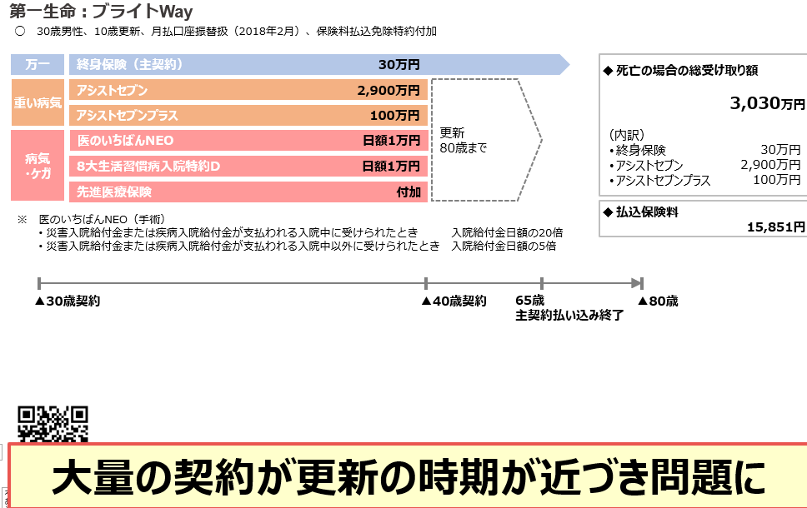
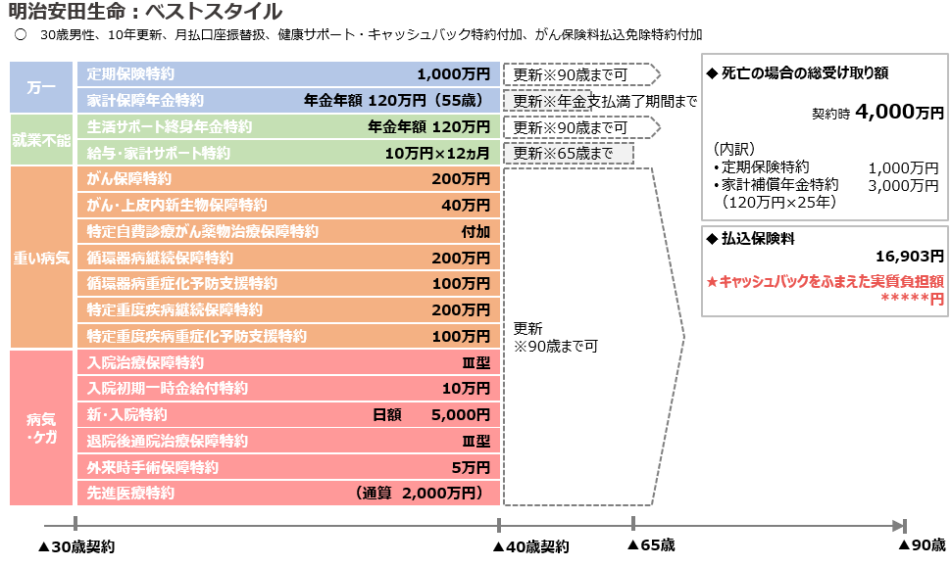
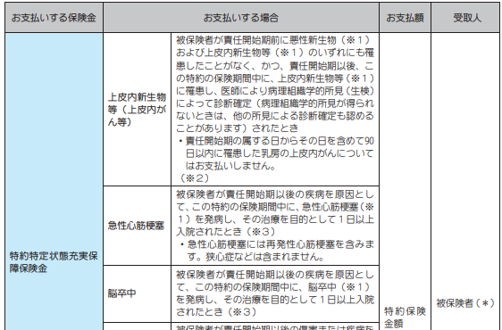
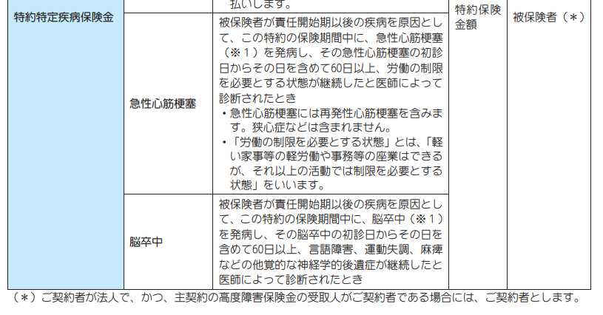
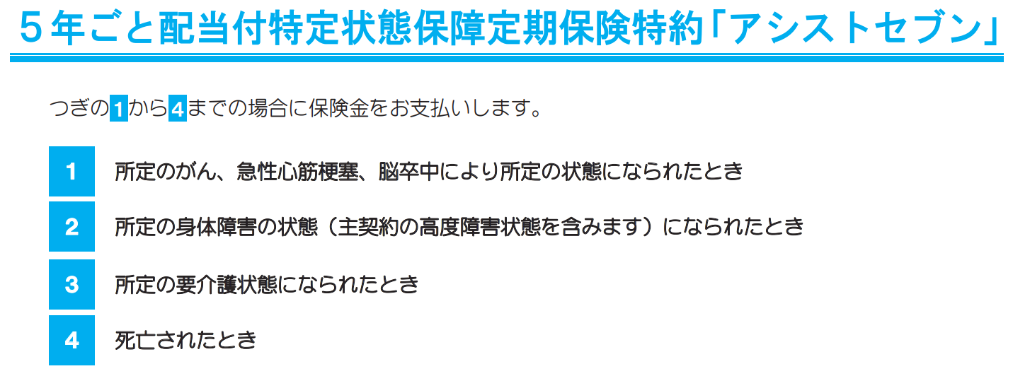
18
Ⅱ．冬場に気をつける病気！？循環器系でしょ★
①．実際にかかる費用から、「必要な保障額」を知ろう！＜心筋こうそく編＞
加入されている保険
おすすめの保険
1．医のいちばんNEO
入院：10,000円×10日
手術：10,000円×20倍
1．新・入院保障特約
5,000円×10日
50,000円
300,000円
2．入院治療保障特約Ⅲ型
262,819点×3円
788,457円
2．8大生活習慣病入院特約D
入院：10,000円×10日
100,000円
3．入院初期一時金給付特約
100,000円
3．アシストセブンプラス
1,000,000円
4．循環器病継続保障特約
2,000,000円
5．循環器病重症化予防支援特約
1,000,000円
キャッシュバック①
17,995円
実質負担額
15,403円
＋
（退院後通院治療保障
（通院治療一時金
＊＊＊＊円）
10,000円）
1,400,000円
3,938,457円＋
②．くわえて、残る一時金の保障は！？
②．くわえて、残る一時金の保障は！？
アシストセブンプラスの保障は消滅
その分の死亡保障も消滅
がんを含め、
その他の生活習慣病の一時金の保障が残る

Slide 19
19
Ⅰ．冬場に気をつける病気！？循環器系でしょ★
journal
（１２）会社ごとの脳卒中や急性心筋こうそく（狭心症）の一時金の保障
 | 2011 | 2012 | 2013 | 2014 | 2015 | 2016 | 2017 | 2018 | 2019 | 2020 | 2021 | 2022 | 2023 | 2024 | 2025
日本 生命
第一 生命
住友 生命
みらいのカタチ
3大疾病保障保険(4月)
みらいのカタチ
継続サポート3大疾病保障保険（4月）
みらいのカタチ
新3大疾病保障保険（4月）
対象：保険金額の10％
ブライトWay
アシストセブン・アシストセブンプラス（12月）
ジャスト
特定疾病定期保険・特定疾病充実保障定期保険（3月）
ジャスト
3大疾病・介護・身体障害保険/軽度3大疾病・介護・身体障害保険（7月）
Ⅱ型のみ
未来デザイン1UP
特定重度生活習慣病保障特約（9月）
プライムフィット
/特定3疾病継続保障特約（9月）
対象:最大100万円
脳卒中
・急性心筋こうそく
A
責任開始期以後の疾病を原因として、この特約の保険期間中に、脳卒中を発病し、その脳卒中の初診日から60日以上、言語障害、運動失調、麻痺などの他覚的な神経学的後遺症が継続したと医師によって診断されたとき
B
（左記に加え）60日以上後遺症が継続したと診断されたとき、 または所定の手術を受けたとき
C
（左記に加え）責任開始日以後に発病した疾病を原因として、脳卒中を発病し、 その治療を目的として入院をしたとき
狭心症など
支払い対象
参考）各社のホームページより

Slide 20
20
Ⅰ．冬場に気をつける病気！？循環器系でしょ★
journal
（１３）判明！高額療養費制度見直しの内容
政府の「高額療養費制度」の見直し案が判明しました。2025年8月から3回に分けて自己負担の限度額を引き上げる内容です。
第1段階として25年8月、現在主に5つある所得区分を維持したまま、自己負担の限度額を2.7〜15%引き上げます。26年8月には所得区分を各区分3つに分け13区分としそれぞれの上位2区分で限度額を上げ、27年8月には同じ区分で限度額をさらに引き上げる見直しとなります。
一連の制度改正により、加入者全体の保険料負担は減少し、1人あたりの保険料負担は年1,100〜5,000円軽くなる想定となっています。
⑰ 約44.4万円
高額療養費制度見直しの内容（70歳未満、月額、世帯単位）
年収 | 現行 | 2025年8月～ | 2026年8月～ | 2027年8月～
 |  |  |  |  | 引き上げ率 | 月をまたいだ場合
1650万円 | 25.26万円 | 約29.0万円 |  | 約44.4万円 | 76%
1410万円 |  |  |  | 約36.0万円 | 43%
1160万円 |  |  |  | 約29.0万円 | 15%
1040万円 | 16.74万円 | 約18.8万円 |  | 約25.2万円 | 51%
950万円 |  |  |  | 約22.0万円 | 32%
770万円 |  |  |  | 約18.8万円 | 13%
650万円 | 8.01万円 | 約8.8万円 |  | 約13.8万円 | 73%
510万円 |  |  |  | 約11.3万円 | 42%
370万円 |  |  |  | 約8.8万円 | 10%
260万円 | 5.76万円 | 約6.06万円 |  | 約7.9万円 | 38%
200万円 |  |  |  | 約7.0万円 | 21%
～200万円以下 |  |  |  | 約6.6万円 | 5%
住民税非課税世帯 | 3.54万円 | 約3.63万円 |  | 約3.6万円 | 3%
月をまたいだ場合
約88.8万円
約72.0万円
約58.0万円
約50.4万円
約44.0万円
約37.6万円
約27.6万円
約22.6万円
約17.6万円
約15.8万円
約14.0万円
約13.2万円
約7.3万円
各区分を 3区分ずつに細分化、計13区分とする。
それぞれの 上位2区分で限度額を上げる。
※27年8月にはさらに 引き上げる。
⑰ 万円
⑱ 万円
⑱ 約13.8万円
参考）高額療養、平均年収で月5.8万円増 25年度社保費38兆円（2024年12月24日／日経新聞）：https://www.nikkei.com/article/DGXZQOUA241ED0U4A221C2000000/

Slide 21

21
Ⅰ．冬場に気をつける病気！？循環器系でしょ★
journal
本日の深掘りウォッチ：日本人にとって身近な生活習慣病！著名人の「り患」状況について 2025.10.9
１．著名人のがん等の生活習慣病や認知症の「り患」状況
一生涯で、2人に1人がり患するといわれている「がん」。昨今では、SNS等の普及もあり、著名人の発信から、がんをより身近に感じることが多くなりました。がんになってからでは遅い備え。現在の保障を確認して、保障の最新化もしくは拡充により、大切なお客さまの万が一に備えましょう！※（）内は、基本発症年齢（含推定）。享年と記載があるものは、亡くなった年を記載させていただいております。
大腸・結腸がん | 真矢さん／LUNA SEA （ロックバンド/50） | 原口文仁さん （プロ野球選手/26） | 食道がん | 石橋貴明さん （お笑いコンビ/63）
膀胱がん | 竹原慎二さん （元プロボクサー/42） | 松田優作さん（俳優/享年39） | 脳腫瘍 | 真矢さん／LUNA SEA （ロックバンド/55）
胃がん | 宮迫博之さん（タレント/42） | 楳図かずおさん (漫画家/享年88) | 市村正親さん（俳優/65） | 中尾翔太さん （ﾊﾟﾌｫｰﾏｰFantastics/22）
肺がん | 中村獅童さん(歌舞伎役者/44) | 河村隆一さん(歌手/48) | 三遊亭円楽さん（落語家/68） （72歳時脳梗塞発症） | 岩井 良明さん （実業家/享年65）
乳がん | 麻木久仁子さん（タレント/50） （48歳で脳梗塞） | 北斗晶さん(タレント/48) | 矢方美紀さん （アイドル元SKE/25） | ブラザー・コーンさん （男性歌手・タレント/67）
ダヴィンチ手術 | 稲川淳二さん（タレント） 前立腺がん 参考サイト🔗 | 藤あや子さん（歌手） 子宮体がん 参考サイト🔗 | 竹原慎二さん（元プロボクサー） 前立腺がん 参考サイト🔗 | 小倉智昭氏（ﾌﾘｰｱﾅｳﾝｻｰ） 前立腺がん 参考サイト🔗
心筋梗塞 | 松村邦洋さん（俳優/41） | ブラザートムさん（歌手/50） | 松田直樹さん（ｻｯｶｰ選手/享年34） | 天海祐希さん（ﾀﾚﾝﾄ/45）
脳血管疾患 | 大橋未歩(ﾌﾘｰｱﾅｳﾝｻｰ/34） 脳梗塞 | 星野源さん（ﾐｭｰｼﾞｼｬﾝ/31･32）くも膜下出血再発 | keiko/globe(ﾐｭｰｼﾞｼｬﾝ/39) くも膜下出血 | 藤崎奈々子さん（ﾀﾚﾝﾄ/46）脳梗塞
大動脈瘤・解離 | 笑福亭笑瓶さん（落語家/59･66のとき）大動脈解離再発 | 加藤茶さん（お笑いﾀﾚﾝﾄ/63）大動脈解離 | 大滝栄一さん(ﾐｭｰｼﾞｼｬﾝ/65) 大動脈解離 | 石原裕次郎さん（俳優/47）大動脈瘤･舌がん･肝細胞がん
認知症 | 橋幸夫さん（歌手/82） | 蛭子能収さん（漫画家/72） | ﾌﾞﾙｰｽ･ｳｨﾙｽさん （ハリウッド俳優/67） | 丹野智文さん（一般人/39） 映画化/日経新聞紹介記事🔗）
２．再発・併発をご経験された著名人の例
渡辺徹さん | 俳優 | 糖尿病 （48） | 急性心不全 （50） | 膵炎 （52） | 動脈弁狭窄症（60） | 慢性腎不全 （60）
山瀬まみさん | タレント | 子宮体がん（56） |  | 脳梗塞（56）
森喜朗さん | 前首相 | 前立腺がん（63） |  | 肺がん（78）
こうやってみると
「がんや生活習慣病」が
身近なことがよくわかる～
NEW
←肺がんの治療にオブジーボを使用。2021年現在、オブジーボを1年間使用した場合、約1090万円で、3割負担だとしても300万円以上（体重66㎏/日本人男性の平均）／https://www.ganchiryohi.com/treatment/512

Slide 22
22
Ⅰ．冬場に気をつける病気！？循環器系でしょ★
journal
今日のまとめ：冬場に気を付ける病気は何でしょう？
SAT | ポイント | テーマ
創客 | それは、循環器系の病気なんです。 | 冬場に気を付ける病気の「脳卒中」...前ぶれを知って予防を
創客 | ヒートショックなんて言葉も聞いたことありますよね | 冬場に気をつける病気は、ヒートショックによる心筋梗塞や脳卒中！？
創客 | 特に休み明けはなおさらなんです。 | 休み明けに気をつける病気とは
創客 | 皆さんは大丈夫ですか？ | かんたん！？病気リスクチェック！！
アプローチ | 実は日本人の4人に1人が循環器系の病気になっているんです。 | 日本人の約4人に一人が、循環器病、 もしくは循環器病と密接な関係のある病気にかかっています！
アプローチ | 特に自分の住んでいる地域はどうなの？ | 我が町のメタボ者の割合が増えている！？ 都道府県別特定健康診査の実施状況に関するデータ
アプローチ | お酒を飲む人も気を付ける必要があるんですよね | 飲酒ががんや脳卒中等に影響！？ 少量でもリスクと説く、厚労省「飲酒ガイドライン」を紹介！
アプローチ | 循環器系を抑制する方法があるんです① | 雑誌「女性自身」でも紹介！？脳梗塞のリスクを抑える意外な方法！ 国立がん研究センター
アプローチ | 循環器系を抑制する方法があるんです① | 「循環器系疾患」や「死亡リスク」を抑制する方法は！？
アプローチ | 循環器系を抑制する方法があるんです① | チョコレートの効用！～バレンタインデーをきっかけに活用！～
提案 | でもなるときはなるんです。そんなときはどの保険がいい？ | 実際にかかる費用から、「必要な保障額」を知ろう！＜心筋こうそく編＞
提案 | 今の保険って、いつ加入されていますか？ | 会社ごとの脳卒中や急性心筋こうそく（狭心症）の一時金の保障
提案 | しかも、これから医療保障も自己負担が増えていきます！ | 判明！高額療養費制度見直しの内容
提案 | 著名人の方も、SNS等で自身の症状等を発信しています | 日本人にとって身近な生活習慣病！著名人の「り患」状況について

Slide 23
23
Ⅱ．10月からの活動のポイントはこれ！

Slide 24
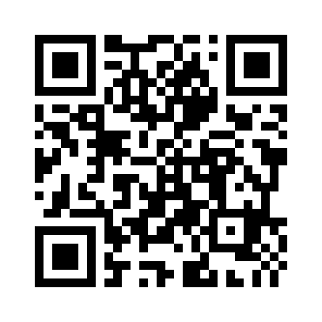
24
Ⅱ．10月からの活動のポイントはこれ！
（１）みんなは知っているのか？「生命保険料控除制度」の認知
半数以上は知らず、
特に若年層は知らない
生命保険に加入した際、所得税や住民税が軽減される、「生命保険料控除制度」があります。そんな「生命保険料控除制度」に対する認知の調査を生命保険文化センターが実施しています。結果として、まだまだ認知されていない現状がわかります。今日はそんな調査結果を下記に紹介していますので、お客さまの「生命保険料控除制度」の利用状況を確認し、その優位性を説明していきましょう！
現在の生命保険料控除制度が遺族保障などの自助努力を支援する「一般生命保険料控除制度」と介護医療保障などの自助努力を支援する「介護医療保険料控除制度」（従来の制度はこれらをあわせて「生命保険料控除制度」）、老後保障の自助努力を支援する「個人年金保険料控除制度」）の３種類となっていることを知っているかどうかを調べた調査結果。
認知度は低下
生命保険料控除制度の認知度
（１）．生命保険料控除制度の認知
（２）．生命保険料控除制度の認知（世帯主年齢別）
（単位：％）
①
②
① 知っている ② 知らなかった
該当資料P200
参考）2024（令和6）年度 生命保険に関する全国実態調査https://www.jili.or.jp/research/report/9849.html

Slide 25

25
Ⅱ．10月からの活動のポイントはこれ！
（２）みんなは活用していますか？各種（一般・介護医療・個人年金）生命保険料控除制度！
生命保険に加入した際、所得税や住民税が軽減される、「生命保険料控除制度」があります。これは、「生命保険」が社会保障制度の補完として、重要な役割を担っているという証明でもあります。その「生命保険料控除制度」に対し、制度を有効にご活用されているか、保障とともに確認しましょう！
③ ▲0.3%
（１）．各種生命保険料控除制度の利用状況（年末調整を行った１年を通じて勤務した給与所得者を対象／国税庁）
（単位：人）
 | 給与所得者数 | 生命保険料控除申告者
 |  |  |  |  | うち一般 |  |  | うち介護医療 |  |  | うち個人年金
 |  |  | 割合 | 前回差 |  | うち割合 | 前回差 |  | うち割合 | 前回差 |  | うち割合 | 前回差
2021 | 48,936,975 | 34,314,236 | 70.1% | ▲2.5% | 32,458,136 | 94.6% | ▲1.3% | 25,349,534 | 73.9% | 8.8% | 7,641,341 | 22.3% | ▲0.3%
2018 | 45,397,834 | 32,960,909 | 72.6% |  | 31,596,011 | 95.9% |  | 21,458,554 | 65.1% |  | 7,430,703 | 22.5%
一般と個人年金
が減少
③
一般と個人年金の
申告者が減少している。
生命保険料控除申告者自体も減っている。
④ 生命保険料控除
生命保険料控除
申告者
小規模企業共済等
掛金控除申告者
④
⑤
⑥
地震保険料控除
申告者
参考
2021
2018
給与所得者数 | 小規模企業共済等掛金控除 |  |  | 地震保険料控除
 |  | 割合 | 前回差 |  | 割合 | 前回差
48,936,975 | 2,754,151 | 5.6% | 1.7% | 9,408,557 | 19.2% | 1.2%
45,397,834 | 1,772,950 | 3.9% |  | 8,156,853 | 18.0%
⑤ 小規模企業共済等掛金控除
一般と個人年金の生命保険料控除申告者が減っているということは、加入者自体も減っているということ！制度の有効性をしっかりお伝えしていこう！！
⑥ 地震保険料控除
参考）民間給与実態統計調査結果／国税庁（令和3年：https://www.nta.go.jp/publication/statistics/kokuzeicho/minkan2021/minkan.htm 平成30年：https://www.nta.go.jp/publication/statistics/kokuzeicho/minkan2018/minkan.htm

Slide 26




26
Ⅱ．10月からの活動のポイントはこれ！
（３）生命保険料控除はバカにできない！？その効果を「投資効果」で検証する！？
生命保険料控除を活用した税金軽減効果を加味すれば、iDeCoやNISAなどの様々な税制優遇が受けられる金融商品と並んで、資産形成の効果が高いといえます。今日は、そんな「生命保険料控除」の効果について深掘りします！
（１）．生命保険料控除を受けた場合の税金の軽減額の例
（２）．年間保険料に対する「投資効果」の視点では⁉
下表は、給与所得者である世帯主が保険料を年間8万円以上支払った場合、
所得税と住民税がそれぞれどれくらい軽減されるかの目安を示したものです。
年間保険料が8万円で、1．の「軽減額合計」の効果
を「投資効果（利回り）」で考えてみましよう！
家族構成 | 年収 | 軽減額合計※1
 |  |  | 所得税軽減額 | 住民税軽減額
単身世帯 | 300 | 4,900 | 2,100 | 2,800
 | 500 | 6,900 | 4,100 | 2,800
 | 700 | 11,000 | 8,200 | 2,800
 | 1,000 | 11,000 | 8,200 | 2,800
 | 1,500 | 16,300 | 13,500 | 2,800
夫婦のみ※1 | 300 | 4,900 | 2,100 | 2,800
 | 500 | 4,800 | 2,000 | 2,800
 | 700 | 6,900 | 4,100 | 2,800
 | 1,000 | 11,000 | 8,200 | 2,800
 | 1,500 | 16,300 | 13,500 | 2,800
夫婦と扶養する 子ども2人※2 | 300 | 2,800 | 0 | 2,800
 | 500 | 4,800 | 2,000 | 2,800
 | 700 | 6,900 | 4,100 | 2,800
 | 1,000 | 10,900 | 8,100 | 2,800
 | 1,500 | 16,200 | 13,400 | 2,800
投資効果
6.1%
8.6%
13.8%
13.8%
20.4%
6.1%
6.0%
8.6%
13.8%
20.4%
3.5%
6.0%
8.6%
13.6%
20.3%
投資効果
例えば、
単身世帯
年収700万円
で考えると
① 年間保険料
80,000円
② 軽減額合計
11,000円
②÷①×100
＝
・・・よって、
上記例であれば、
②の11,000円の節税効果は、
11,000円＝約13.8％
の投資効果（利回り）があるといえることができます!
80,000円の保険料の支払いが、
11,000円の節税効果を生む。
11,000÷80,000×100（％）
⑦＝13.8%
⑦
⑦
※1．所得税4万円、住民税2.8万円の生命保険料控除を受けた場合。※2．配偶者控除あり。※3．配偶者控除あり、ならびに子どもは大学生と16歳以上の高校生。

Slide 27
27
Ⅱ．10月からの活動のポイントはこれ！
journal
（４）日本生命の「生命保険料控除証明書」発送の時期について（2025年度）
生命保険料控除証明書とは、保険料を支払ったことを証明する書類のことで、「年末調整」や「確定申告」で生命保険料控除を受ける場合に添付書類として提出する必要があります。個人年金保険（税制適格型）にご加入のお客さまについては、「個人年金保険料控除証明書」が発行されます。
日本生命の「生命保険料控除証明書」の発送の時期について（2025年度）
「生命保険料控除証明書」は、原則9月分までの保険料のお払込みが当社で確認できたご契約から契約者様の登録住所あてに送付いたします。
送付時期は、以下のとおり保険料の払込状況等によって異なります。
詳細 サイト | 🔗 | 証明書 イメージ | 🔗
保険料の払込方法 | 10月上旬時点での 保険料のお払込状況 |  | 発送時期
月払 | 10月6日までに9月分の保険料 のお払込みを当社で確認 |  | 10月11日～10月16日
 | 10月7日以降に9月分の保険料 のお払込みを当社で確認 |  | 9月分までの保険料のお払込みが確認でき次第、順次送付
年払 半年払 | 10月6日までに保険料 のお払込みを当社で確認 |  | 10月11日～10月16日
 | 10月7日以降に保険料 のお払込みを当社で確認 |  | 保険料のお払込みが当社で確認でき次第、順次送付
 | 払込期月が 11・12月 |  | 「生命保険料控除の“申告”にあたってのご案内」を、 10月16日に送付
前納 |  |  | 契約月の翌月上旬に「保険料充当通知・生命保険料控除証明書」を送付。 例）契約月が10月のご契約→11月上旬に送付※ただし、契約月が4月のご契約は6月送付。
 | 契約月が 11・12月 |  | 「生命保険料控除の“申告”にあたってのご案内」を、 10月16日に送付
一時払 |  |  | 10月11日～10月16日 ※ご契約の成立と保険料のお払込みが10月7日以降の場合、当社で確認でき次第、順次送付
団体扱 | 保険料を給与等から引去りしているご契約 |  | 当社より直接勤務先等に送付しておりますので、勤務先のご担当者へお問合せください。 （契約者さまには送付しておりません）
（※1）「生命保険料控除の“申告”にあたってのご案内」は生命保険料控除の申告額を事前にお知らせする通知です。記載の申告額を、保険料控除申告書にご記入いただき、後日、保険料のお払込後に送付する「生命保険料控除証明書」を提出することで、
年末調整の手続きができます。
参照：日本生命HP「「生命保険料控除証明書」の送付時期について」：https://www.nissay.co.jp/info/hokenryokojo.html

Slide 28
28
Ⅱ．10月からの活動のポイントはこれ！
journal
（５）第一生命の「生命保険料控除証明書」発送の時期について（2025年度）
生命保険料控除証明書とは、保険料を支払ったことを証明する書類のことで、「年末調整」や「確定申告」で生命保険料控除を受ける場合に添付書類として提出する必要があります。個人年金保険（税制適格型）にご加入のお客さまについては、「個人年金保険料控除証明書」が発行されます。
第一生命の「生命保険料控除証明書」の送付時期について（2025年度）
詳細 サイト | 🔗 | 証明書 イメージ | 🔗 | FAQ | 🔗
払込方法 |  | 保険料のお払込状況 | 送付時期
口座振替扱 送金扱 | 月払 | 保険料（9月分）をお払込み済の場合 | 10月中旬から送付。
 |  | 保険料（9月分）をお払込み済ではない場合 | 9月分保険料のご入金が確認でき次第、順次送付。
口座振替扱 送金扱い | 年（一括）払※ ・半年（一括）払 | 当年分の保険料をお払込み済み | 10月中旬から送付。
 |  | 当年分の保険料をお払込み済みでない | 当年分保険料のご入金が確認でき次第、順次送付。
前納 |  | 10月上旬までに前納いただいた場合 | 10月中旬から順次送付。
 |  | 上記以外 | 前納保険料のご入金が確認でき次第、順次送付。
一括払 |  |  | 10月中旬から順次送付。
団体扱 |  |  | 原則、団体（企業）宛てに一括して送付しておりますので、 ご契約者様には送付しておりません。
10～12月が契約日の年（一括）払込契約については、年末調整の際にご使用いただく「申告予定額のお知らせ」を10月中旬に送付。
ご契約状況によっては、上表と発送が異なる場合がある。発送後､到着まで3日から7日程度かかる場合があるため注意｡
団体扱い契約については、団体（企業）に一括して送付しており、ご契約者さまには送付していない。
参照：第一生命HP「控除証明書はいつごろ届くのでしょうか？」について：https://www.qa.dai-ichi-life.co.jp/faq/show/283?category_id=29&site_domain=default

Slide 29
29
Ⅱ．10月からの活動のポイントはこれ！
journal
（６）明治安田生命の「生命保険料控除証明書」発送の時期について（2025年度）
生命保険料控除証明書とは、保険料を支払ったことを証明する書類のことで、「年末調整」や「確定申告」で生命保険料控除を受ける場合に添付書類として提出する必要があります。個人年金保険（税制適格型）にご加入のお客さまについては、「個人年金保険料控除証明書」が発行されます。
明治安田生命の「生命保険料控除証明書」の発送の時期について（2025年度）
詳細 サイト | 🔗 | 証明書 イメージ | 🔗 | FAQ | 🔗
保険料の払込方法 | 10月上旬時点での 保険料のお払込状況 | 払込状況 | 投函時期 | 到着予定日
月掛 |  | 10月5日(日) に、9月分の保険料、または当年分 の保険料のお払込みが当社で確認できた契約 | 2025年10月16日(木)～ 10月17日(金) | 10月22日(水)ごろ
 |  | 10月6日(月)以降に、当社で保険料のお払込みが 確認できたご契約 新契約にご加入いただいた場合、お払込みいただいた保険料が当年中に当社で確認できた契約 | 2025年10月27日(月) 以降順次 | 10月30日(木) 以降順次
半年掛 年掛 一時払 前納 | 契約月が 1～9月 | 9月8日(月）で当年分の保険料の払込みが 当社で確認できた契約 | 2025年9月30日(火) | 10月3日(金)ごろ
 | 契約月に かかわらず | 10月5日(日) で、9月分の保険料、または当年分の 保険料のお払込みが当社で確認できた契約 | 2025年10月16日(木)～ 10月17日(金) | 10月22日(水)ごろ
 |  | 10月6日(月)以降に、当社で保険料のお払込みが 確認できた以下のご契約 9月分保険料、または当年分の年掛・前納保険料のお払込みが当社で確認できた契約 新契約にご加入いただいた場合、払方にかかわらず、お払込みいただいた保険料が当年中に当社で確認できた契約 | 2025年10月27日(月) 以降順次 | 10月30日(木) 以降順次
団体扱 |  | 保険料を毎月給与引きされているご契約は、 お勤め先に生命保険料控除の内容を送付いたします。
上記対象契約以外にも ご加入の契約がある場合 には10月の発送になります
（注）9月8日(月)時点で「主契約払込中のご契約または主契約払込満了後特約保険料払込中のご契約」かつ「通常配当、健康サポート・キャッシュバック、ＭＹミューチュアル配当、L.A.ボーナス、ペイバック」の各金額が確定
しているご契約が対象となります。なお、対象とならないご契約は、表の2以降のタイミングで投函いたします。
＜参照＞明治安田生命HP「生命保険料控除証明書の発行時期」：https://www.meijiyasuda.co.jp/contractor/deduction/issue.html

Slide 30
30
Ⅱ．10月からの活動のポイントはこれ！
journal
（７）住友生命の「生命保険料控除証明書」発送の時期について（2025年度）
生命保険料控除証明書とは、保険料を支払ったことを証明する書類のことで、「年末調整」や「確定申告」で生命保険料控除を受ける場合に添付書類として提出する必要があります。個人年金保険（税制適格型）にご加入のお客さまについては、「個人年金保険料控除証明書」が発行されます。
住友生命の「生命保険料控除証明書」の発送の時期について（2025年度）
詳細 サイト | 🔗 | 証明書 イメージ | 🔗
（１）今年新たにご契約された方（転換または見直しを含む）
保険料の払込方法 | 10月上旬時点での 保険料のお払込状況 | 払込状況 | 投函時期 | 到着予定日
月掛※1 | 契約日が 1～8月 が属する | ー | 10月中旬頃 ～10月下旬 | 10月中旬頃 ～10月下旬
 | 契約日が 9～12月 に属する | ー | ご契約後 すみやかに送付します。 | ご契約後 すみやかに送付。
一時払 年1回払 年2回払 | 契約日に かかわらず | ー | ご契約後 すみやかに送付します。 | ご契約後 すみやかに送付。
（２）上記以外
保険料の払込方法 | 10月上旬時点での 保険料のお払込状況 | 払込状況 | 投函時期 | 到着予定日
月掛 半年掛 一時払 前納 年掛※2 |  | 月払は9月分、 半年掛は半年分、 年掛は1年分、 | 10月上旬～中旬 | 10月上旬～中旬
 |  | 入金が確認できない場合 | 入金確認後 1週間程度 | 入金確認後 1週間程度
の保険料のお払込みが、
当社で確認できた契約
「スミセイ安心だより」に同封
※1・・・団体扱については、団体様ごとに異なります。詳細は団体様あてご確認ください。
※2・・・契約日が10月～12月の年1回払（年払）の場合は、10月上旬に年末調整を受けることができる「生命保険料控除申告予定額について」をはがきにて送付しています。
＜参照＞住友生命HP「生命保険料控除証明書の発行時期について」：https://www.sumitomolife.co.jp/infolist/dateofdeduct.html

Slide 31
31
Ⅱ．10月からの活動のポイントはこれ！
journal
（８）かんぽ生命の「生命保険料控除証明書」発送の時期について（2025年度）
生命保険料控除証明書とは、保険料を支払ったことを証明する書類のことで、「年末調整」や「確定申告」で生命保険料控除を受ける場合に添付書類として提出する必要があります。個人年金保険（税制適格型）にご加入のお客さまについては、「個人年金保険料控除証明書」が発行されます。
詳細 サイト | 🔗 | 証明書 イメージ | 🔗 | FAQ | 🔗
かんぽ生命の「生命保険料控除証明書」の発送の時期について（2025年度）
2024年10月9日（木）から14日（火）までの間に、保険料払込証明書を発送いたします。
発送予定日は当社から郵便物を発送する日です。そのため、お客さまのお手元へは発送予定日の1～2日後以降に到着します。
北海道・東北
関東・信越
北陸・東海
近畿・中国
四国・九州・沖縄
都道 府県 | 発送 予定日
北海道 | 10日(金)
青森 | 11日(土)
岩手 | 10日(金)
宮城 | 11日(土)
秋田 | 9日(木)
山形 | 11日(土)
福島 | 10日(金)
都道 府県 | 発送 予定日
茨城 | 9日(木)
栃木 | 10日(金)
群馬 | 11日(土)
埼玉 | 10日(金)
千葉 | 11日(土)
東京 | 9日(木)
神奈川 | 9日(木)
山梨 | 10日(金)
新潟 | 11日(土)
長野 | 11日(土)
都道 府県 | 発送 予定日
富山 | 14日(火)
石川 | 14日(火)
福井 | 14日(火)
岐阜 | 12日(日)
静岡 | 13日(月)
愛知 | 13日(月)
三重 | 13日(月)
都道 府県 | 発送 予定日
滋賀 | 12日(日)
京都 | 12日(日)
大阪 | 12日(日)
兵庫 | 13日(月)
奈良 | 12日(日）・13日(月)
和歌山 | 13日(月)
鳥取 | 14日(火)
島根 | 14日(火)
岡山 | 14日(火)
広島 | 14日(火)
山口 | 14日(火)
都道 府県 | 発送 予定日
徳島 | 14日(火)
香川 | 14日(火)
高知 | 14日(火)
愛媛 | 14日(火)
福岡 | 14日(火)
大分 | 14日(火)
長崎 | 14日(火)
佐賀 | 14日(火)
熊本 | 14日(火)
宮崎 | 14日(火)
鹿児島 | 14日(火)
沖縄 | 14日(火)
※見本はコチラ
参照：かんぽ生命HP「発送スケジュール」：https://www.jp-life.japanpost.jp/customer/procedure/certificate/

Slide 32
32
Ⅱ．10月からの活動のポイントはこれ！
journal
（９）フコク生命の「生命保険料控除証明書」発送の時期について（2025年度）
生命保険料控除証明書とは、保険料を支払ったことを証明する書類のことで、「年末調整」や「確定申告」で生命保険料控除を受ける場合に添付書類として提出する必要があります。個人年金保険（税制適格型）にご加入のお客さまについては、「個人年金保険料控除証明書」が発行されます。
１．フコク生命の「生命保険料控除証明書」の発送の時期について（2025年度）
「生命保険料控除証明書」は10月9日（水）より発送し、10月15日（火）～10月21日（月）ごろに届く予定です。
 | 送付時期 | 到着目安 | 送付時期 | 到着目安
月払※1 | 10月2日（水）までに、当社において9月分の保険料のお払込みが確認 できたご契約 | 10月12日（水） ～10月19日（水）頃 | 10月 9日（木） | 10月15日（水） ～10月21日（火）頃
半年払 | すべてのご契約 | 10月12日（水） ～10月19日（水）頃 | 10月 9日（木） | 10月15日（水） ～10月21日（火）頃
年払※1.2 | 10月2日（水）までに、当社において9月分の保険料のお払込みが確認 できたご契約 | 10月12日（水） ～10月19日（水）頃 | 10月 9日（木） | 10月15日（水） ～10月21日（火）頃
団体扱(給与引去) のご契約 | すべてのご契約 |  | 各団体(勤務先)に証明内容を通知しておりますので、 契約者さまには原則送付しておりません。
※1 10月3日（金）以降に保険料のお払い込みが確認できたご契約は、10月17日（金）以降、当社のスケジュールに沿って順次発送します。
※2 保険料の払込期月が10～12月の年払のご契約については、10月中旬に年末調整の際にご使用いただく「生命保険料控除証明予定額のご案内」を送付します。
２．「生命保険料控除証明予定額のご案内」について
「生命保険料控除証明予定額のご案内」が届きましたが、この通知は控除証明書として使用できますか？
この通知は控除証明書としては使用できませんが、勤務先に提出することで年末調整の手続きが可能です。
勤務先への年末調整書類の提出をお急ぎの場合は、後日控除証明書を提出することを条件に、「生命保険料控除証明予定額のご案内」を提出し、
年末調整を受けることができます。
※勤務先により取扱いが異なることがあります。取扱いが可能か各勤務先に確認してください。
決算も絶好調★今ノリノリ！
詳細 サイト | 🔗 | FAQ | 🔗
参照：フコク生命HP「「生命保険料控除証明書」の送付時期について」等 ：https://www.fukoku-life.co.jp/about/information/hokenryokojo/index.html

Slide 33
33
Ⅱ．10月からの活動のポイントはこれ！
journal
（１０）朝日生命の「生命保険料控除証明書」発送の時期について（2025年度）
朝日生命では、2024年の生命保険料控除証明書は、原則として10月17日（金）頃から順次「インフォメールあさひ」に同封して発送し、 10月末までに到着する予定です。
「インフォメールあさひ」とは、10月中旬から11月上旬にかけて年1回ご契約者さまへ送付するご契約内容の詳細が記載されたもの！ご加入契約の最新状況のお知らせはもちろんのこと、会社の現状のご報告、商品情報、各種制度・諸手続きに関するご案内などのお役に立つ情報が満載です！
１．朝日生命の「生命保険料控除証明書」の発送の時期について（2025年度）
払込方法 | 10月上旬時点での 保険料のお払込状況 | 発送時期
月払 |  | 10月17日(金）頃から順次
 | 9月分以降の保険料をお払込みでない | 9月分以降の保険料の入金確認後に発送
半年払・年払※1 |  | 10月17日(金）頃から順次
 | 今年分の保険料をお払込みでない | 今年分保険料の入金確認後に発送
一時払 |  | 10月17日(金）頃から順次
 | 保険料をお払込み済みでない | 保険料の入金確認後に発送
払込方法が月払団体・集団扱の場合には、団体・集団で年末調整の手続きを行うため、原則としてそれぞれの団体・集団ごとに定めた時期・方法で必要書類を団体・集団宛てに発送しております。
「インフォメールあさひ」作成後に保障見直しのお手続きをされた場合、保障見直し後の内容にてハガキを送付することがございます。「年末調整」・「確定申告」等では、後送のハガキをご利用ください。
※1・・・保険料のお払込期月が10～12月のご契約については、10月中旬頃に年末調整に使用できる、「生命保険料控除証明予定額のお知らせ」をハガキにて送付します。
２．発送方法
「インフォメールあさひ」に同封して発送 | 見本🔗 | 「インフォメールあさひ」作成対象のご契約の場合には、「インフォメールあさひ」に同封して発送します。
ハガキにて発送 | 見本🔗 | 「インフォメールあさひ」作成対象外のご契約や、「インフォメールあさひ」の作成後に生命保険料控除証明書を発行する必要がある場合には、ハガキにて発送します。
ご契約内容変更通知書に同封して発送 |  | 「インフォメールあさひ」作成後に保険金増額・特約付加（変更）のお手続きをされた場合、ご契約内容変更通知書に同封して発送することがございます。
「インフォメールあさひ」に同封
参照：朝日生命HP「生命保険料控除証明書の発送について」：https://www.asahi-life.co.jp/service/tax/index.html

Slide 34
34
Ⅱ．10月からの活動のポイントはこれ！
journal
（１１）ソニー生命の「生命保険料控除証明書」発送の時期について（2025年度）
生命保険料控除証明書とは、保険料を支払ったことを証明する書類のことで、「年末調整」や「確定申告」で生命保険料控除を受ける場合に添付書類として提出する必要があります。個人年金保険（税制適格型）にご加入のお客さまについては、「個人年金保険料控除証明書」が発行されます。
１．ソニー生命の「生命保険料控除証明書」の発送の時期について（2025年度）
「生命保険料控除証明書 または 申告予定額のお知らせ」は、10月3日（金）20:30時点のご登録住所宛に順次普通郵便で発送いたします。
※見本はコチラ
2025年
地域 | 到着予定日
全地域 | 10/16（木）～10/23（木）
２．外貨建保険について（ソニー生命）
（１）月払の外貨建保険（米ドル建保険）にご加入のお客さまへ
外貨建保険は保険料が為替レートによって変動するため、10月時点で申告額を表示することができません（前納で12月分までの保険料を払込いただいている場合を除く）。
1回目に発行した証明額が、その他商品の証明額と合計して8万円未満の場合は、翌年1月に年間の申告額を記載した「生命保険料控除証明書」を再度お送りします。証明額が8万円以上の場合は、既に控除金額の上限に達していて再年末調整が不要のため、2回目の証明書はお送りしません。
※2回目の控除証明書の発行がご勤務先の年末調整書類のご提出期限よりも後となる場合は、確定申告のお手続が必要となる場合がございます。
（２）年・半年払の外貨建保険（米ドル建保険）にご加入のお客さまへ
外貨建保険につきましては、保険料が為替レートによって変動するため、証明日までの払込状況にて「生命保険料控除証明書」を作成しております。
10月以降に保険料振替となる契約につきましては、「生命保険料控除申告予定のお知らせ」は作成されませんので、ご注意ください。
ご入金確認後に「生命保険料控除証明書」を作成してお送りいたします。
※控除証明書の発行がご勤務先の年末調整書類のご提出期限よりも後となる場合は、確定申告のお手続が必要となる場合がございます。
参照：ソニー生命HP「発送スケジュール・通知内容」：https://www.sonylife.co.jp/contractor/deduction/about.html

Slide 35
35
Ⅱ．10月からの活動のポイントはこれ！
journal
（１２）アフラックとプルデンシャルの「生命保険料控除証明書」発送の時期について（2025年度）
生命保険料控除証明書とは、保険料を支払ったことを証明する書類のことで、「年末調整」や「確定申告」で生命保険料控除を受ける場合に添付書類として提出する必要があります。個人年金保険（税制適格型）にご加入のお客さまについては、「個人年金保険料控除証明書」が発行されます。
１．アフラックの「生命保険料控除証明書」の発送の時期について（2025年度）
※見本はコチラ
払方 | 種別 | 発送時期
月払 ・半年払 |  | 10月中旬から順次送付
 | 「給与引き落とし」のご契約 | 団体の保険事務担当者さま(お勤め先の給与引き落としお手続きのご担当者さまなど) からの依頼に応じた方法で送付
年払 |  | 10月上旬から11月下旬にかけて順次送付
前納 一時払 |  | 9月上旬までにご入金いただいた場合、10月上旬から順次発送。 以降、保険料の入金が確認でき次第、順次発送
２．プルデンシャル生命の「生命保険料控除証明書」の発送の時期について（2025年度）
※FAQはコチラ
払方 | 種別 | 発送時期
すべてのご契約 |  | 10月20日（月）以降にご契約者さま宛に順次到着予定
 | 年払等のご契約で保険料振替が10月以降になるお客さま | 保険料の振替（お払込み）があった月の翌月中旬頃に発行 また、勤務先の「年末調整」の対応のため、事前に「生命保険料控除証明予定額のお知らせ※」を送付
このお知らせは「生命保険料控除証明書」として使用できませんが、所得税法基本通達(196-1)により、年末調整の申告を行なう場合、翌年1月31日までに「生命保険料控除証明書」を提出することを条件として、「生命保険料控除証明予定額のお知らせ」に記載の証明予定額を申告いただくことで、生命保険料控除を受けられることが定められております。
参照：アフラックHP「生命保険料控除証明書はいつごろ届きますか」：https://aflac-direct.force.com/faq/s/article/contact0058、プルデンシャル生命HP「生命保険料控除証明書はいつごろ届きますか」：https://www.prudential.co.jp/contractor/relief/relief01.html

Slide 36
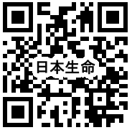
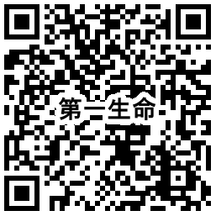
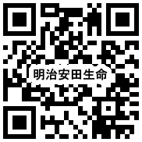
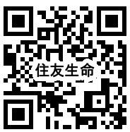
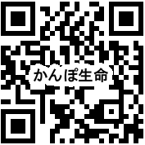
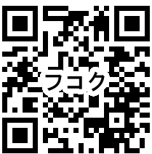
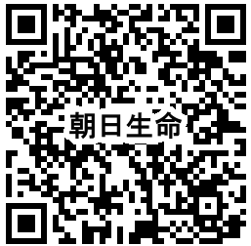
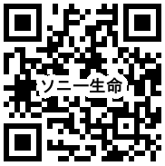
36
Ⅱ．10月からの活動のポイントはこれ！
journal
（１３）各社の「年次報告書等」発送のタイミング（2025年度）
１．加入内容がわかる、各社「ご契約内容のお知らせ等」発送のタイミングなど
会社名 | 名称 | 発送の時期 | 詳細 | 参照URL
日本生命 | ご契約内容のお知らせ | 毎年7月から順次 | 「郵送通知（郵送にてお届け）」か「Web通知（メール受取後、画面上で確認）」の2種類の受取方法から選択。 | ■
第一生命 | 生涯設計レポート | 契約者の誕生月に応じて、 発送のタイミングが異なる。詳細下記参照※ | 法人のお客さまは、2025年8月。 | ■
明治安田生命 | 明治安田生命からのお知らせ | 契約応当月の3ヵ月前に発信します。 詳細下記参照※ | 複数契約にご加入の場合は、当社が代表契約を選定します。 | ■
住友生命 | スミセイ安心だより | 安心だよりは原則年に1度、10月中旬から下旬にかけて順次送付しています。 | Vitality保険にご加入のお客さまは原則Vitality保険の契約応当月の翌月にスミセイダイレクトサービスに配信。 「電子版のみで閲覧」を選択されたお客さまは最新契約の契約応当月の翌月にスミセイダイレクトサービスに配信します。見本はコチラ🔗 | ■
かんぽ生命 | ご契約内容のお知らせ | ご契約者さまのお誕生月 |  | ■
フコク生命 | フコク生命だより | 毎年8月頃 | 法人と、登録されている住所（西日本、東日本等）によって、発送のタイミングが異なる（いずれも8月中） | ■
朝日生命 | インフォメールあさひ | 10月中旬から11月上旬にかけて送付 | 2024年は、原則として10月17日から順次10月末までに送付。生命保険料控除証明書も同封。 | ■
ソニー生命 | Sony Life Letter | ご契約者さまのお誕生月の3か月前に郵送 |  | ■
 | 2025年 |  |  |  |  |  |  |  | 2024年 | 2026年
発信時期 | 4月 | 5月 | 6月 | 7月 | 8月 | 9月 | 10月 | 11月 | 12月 | 1月 | 2月 | 3月
契約応当月 | 7月 | 8月 | 9月 | 10月 | 11月 | 12月 | 1月 | 2月 | 3月 | 4月 | 5月 | 6月
「明治安田生命からのお知らせ」
発送のタイミング
第一生命「生涯設計レポート」
発送のタイミング
発信時期 |  | 5月 | 6月 | 7月 | 8月 | 9月 | 10月 | 11月 | 12月 | 1月 | 2月
ご契約者の誕生月 |  | 6・7月 | 8月 | 9月 | 10月 | 5・11月 | 12月 | 1月 | 2月 | 3月 | 4月

Slide 37
37
Ⅱ．10月からの活動のポイントはこれ！
（１４）生命保険料控除証明書の話題をきっかけに、お客さまの情報を確認する！
⑧2012年
１．導入
○○さま、生命保険料控除証明書がお手元に届く時期ですが、今年度の対応は終わりましたか？
そうですよねー。毎年のことだと思いますが、とはいえ毎年ごとに確認しておくポイントがありますので、そこだけご説明させてください！
＞会社に任せているからいいよ
そうなんですねー。もちろんそうだと思いますが、会社に提出（報告）を忘れがちな点や、毎年ごとに確認しておくポイントがありますので、そこだけご説明させてください。
⑨介護医療・個人年金
２．目的に応じて
⑩所得税12万,住民税7万
生命保険料控除が改正されたのは・・・ 。
加入時期を知る：生命保険料控除は、ある時期を境に改正がありました。お客さまがご加入されたり、内容を変更されたり、更新されたのは、3年前とか5年前だったりされますか？現況を知る：今年ご加入の保険の更新や、保障の内容の変更等はされていませんか？
生命保険料控除（新制度）は、一般と、 があり、それぞれ限度額は、 となります。
保険の種類を知る： せっかくの所得控除なんですが、とくに個人年金保険料控除があまり活用されていないんです。○○さまはご活用されていますか？保険料を知る： また、満額ご活用されていますか？ 各社の保険料を合わせて16万円（一般・介護医療）超ですか？
また、配当金を受け取られたりしていませんか？（配当金は支払保険料から引く必要）
離婚した妻が受取人となっている生命保険や、子どもが受取人となっている個人年金保険は、生命保険料控除の対象に・・・
受取人等を知る： ○○さまは、今年名義変更等はされていませんか？名義によっては生命保険料控除の対象から外れるケースがございます。また、受取人は税制上不利益にならないように設定されていますか？（含む法定相続人等）
一時払いの外貨建保険は、生命保険料控除の対象に 。
積立志向を知る：今年、一時払の保険を活用した積立を始めたりしていませんか？一時払の終身保険（含む外貨建て）などは支払った年に限り、生命保険料控除の対象となります。
傷害保険は、生命保険料控除の対象に・ 。また、財形保険は生命保険料控除の対象に ・・・ 。
損保の加入状況を知る： 傷害保険（普通傷害保険、交通事故傷害保険、シニア傷害保険）は、2005年の税法改正により保険料控除の対象外となりました。ですが、介護一時保険金特約が付帯されているご契約の場合、特約部分のみ介護医療保険料控除の対象となります。○○さまは、損害保険で、傷害保険等はご加入されていますか？
⑧ 年
⑨
⑩
⑪ならない
⑫なる
⑪なる ・ ならない
⑬ならない
⑭ならない
⑫なる ・ ならない
⑬なる ・ ならない
⑭なる ・ ならない

Slide 38
38
Ⅱ．10月からの活動のポイントはこれ！
（１５）生命保険料控除証明書チェックシート
生命保険に加入した際、所得税や住民税が軽減される、「生命保険料控除制度」があります。
これは、「生命保険」が社会保障制度の補完として、重要な役割を担っているという証明でもあります。
その「生命保険料控除制度」に対し、年末調整等で会社に任せている方も多くいると思います。とはいえ毎年ごとに確認しておくポイントがありますので、下記「チェックシート」でポイントで確認のうえ、制度を有効にご活用されているか、保障とともに確認しましょう。
No | チェックポイント |  | 送付時期
1 | 今年、保険の更新や、保障の内容を変更した。 | □ | 昨年と異なる所得控除額となる可能性があります。 また会社によって異なりますがが、9月までの保険料をベースに計算して証明書を作成する会社がほとんどですので、変更した時期にも注意が必要です。
2 | 今年、保険の配当金があった。 | □ | 保険契約期間中に配当金を受け取った場合には、所得税も住民税もかかりませんが、生命保険料控除の計算に当たって、支払った保険料の金額から控除することになります。思いがけず多くの配当を受け取ったり等注意が必要です。
3 | 今年、名義を変更した。 | □ | 名義によっては生命保険料控除の対象から外れるケースがあります。 一般と介護医療、また個人年金で条件は異なりますので、あわせてご確認が必要です。（条件はリンクをご確認ください）
4 | 今年、一時払い系の商品に加入した | □ | 今年の生命保険料控除の対象となります。 申告忘れの無いように確認しましょう。
5 | 介護一時保険金特約等が付帯されている傷害保険など、 損害保険に加入している。 | □ | 傷害保険は生命保険料控除の対象外ですが、付帯されている特約に応じて、生命保険料控除の対象となる場合があります。損害保険についても確認しましょう。
6 | 一般と介護医療・個人年金の保険料控除枠を満額使用できている。 | □ | 遺族への備えや介護への備え等、生命保険が、社会保障制度の補完として重要な役割を担っているという証明でもある生命保険料控除制度。せっかくの制度を有効にご活用されているか、保障とともに確認しましょう。
上記「視点」を活動にご活用ください！

Slide 39
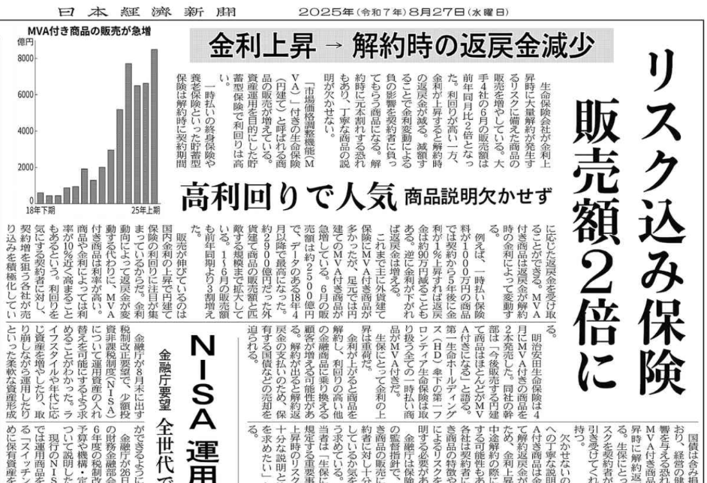
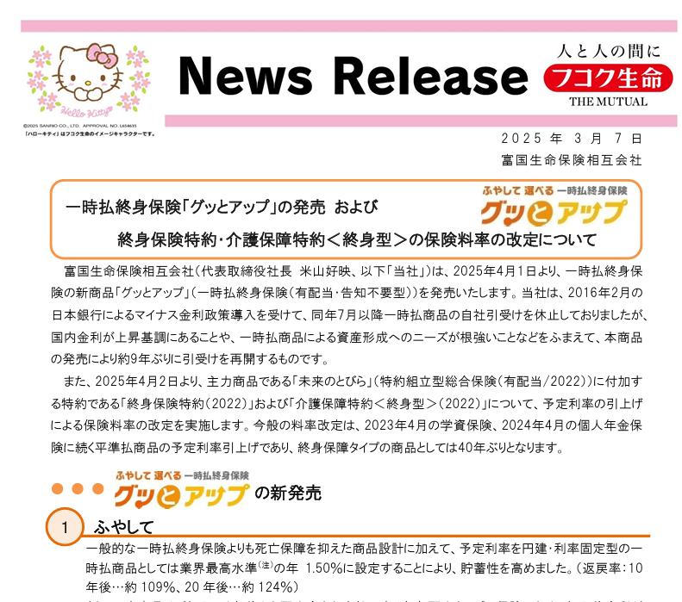
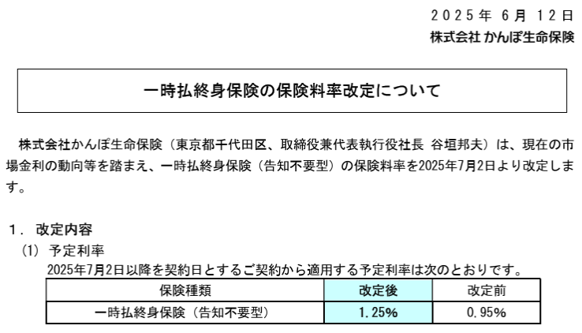
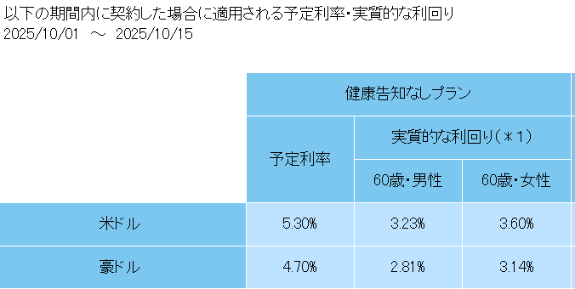
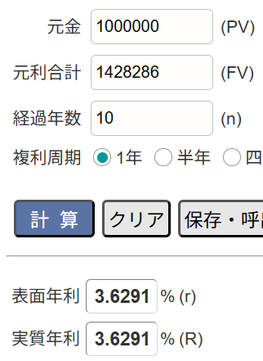
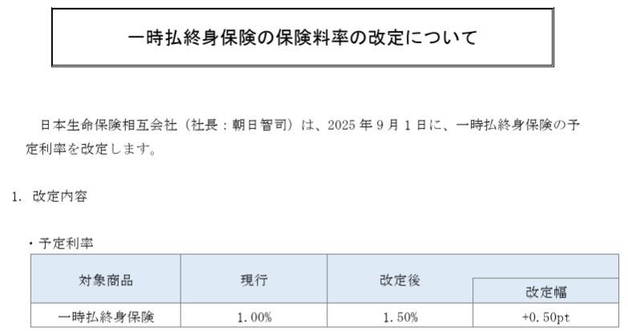
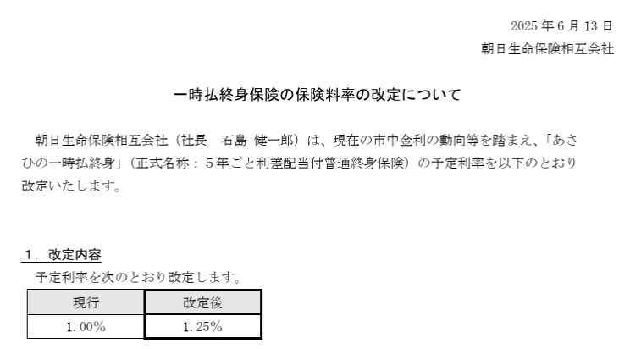
39
Ⅱ．10月からの活動のポイントはこれ！
journal
（１６）会社別、主な外貨建（米国ドル）・円貨建商品の利率（含む前回差）（10月1～15日）
今日は、各商品の予定（積立）利率の更新日（毎月1･16日）! 各社の外貨建（米国ドル）円貨建の主要商品とその各利率をご紹介させていただきますので、最近の傾向を参考に、お客さまの積み立てのアドバイスを実施していきましょう！
住友3.60%
Ⅰ．会社別 主な外貨建保険（米国ドル）・円貨建ての「積立利率①/予定利率②」一覧（青背景は円貨建て）
参考）各社ホームページより。ホームページのリンクは各「商品名」を押下。
保険会社 | 商品名 |  | 期間 | 契約 年齢等 | 積立利率① /予定利率② |  |  |  | 市場価格調整
 |  |  |  |  |  |  | 前回 | 差
日本生命 | ニッセイ外貨保険プラン 一時払外貨建養老保険 ドリームロード | 米ドル建 | 10年 | 0‐80歳 | 4.30% | ② | 4.46% | ▲0.16% | あり
 | ニッセイ一時払終身※2025年9月1日より改定 | 円貨建 | 終身 | 3-90歳 | 1.50% | ② | 1.50% | 0.00% | なし
第一生命 （第一ﾌﾛﾝﾃｨｱ生命） | 積立利率変動型終身保険（20）（通貨指定型） プレミアプレゼント3 | 米ドル建 | 終身 | 20-80歳 | 5.04% | ① | 5.29% | ▲0.25% | あり
 |  |  |  | 81-90歳 | 3.74% | ① | 3.91% | ▲0.17%
 |  | 円貨建 | 終身 | 20-75歳 | 2.40% | ① | 2.40% | 0.00% | あり
 |  |  |  | 76-90歳 | 1.90% | ① | 1.88% | 0.02%
明治安田生命 | 明治安田の一時払養老保険 | 米ドル建 | 10年 他7･15 | 契:18-85歳 被: 0-85歳 | 4.13% | ② | 4.21% | ▲0.08% | あり
 |  | 円貨建 | 10年 他7･15 | 契:18-85歳 被: 0-85歳 | 1.77% | ② | 1.74% | 0.03% | あり
 | 明治安田の一時払終身保険 ※予定利率について、米ドル建は10年、円貨建は15年を表示 | 米ドル建 | 終身 | 契:18-90歳 被: 0-90歳 | 3.94% | ② | 4.02% | ▲0.08% | あり
 |  | 円貨建 | 終身 | 契:18-90歳 被: 0-90歳 | 2.09% | ② | 2.04% | 0.05% | あり
住友生命 | ふるはーとJロードグローバルⅢ（健康告知なしプラン） | 米ドル建 | 終身 | 30‐90歳 | 5.30% | ② | 5.35% | ▲0.05% | あり
 | スミセイの終身保険一時払い※2025年7月1日より改定 | 円貨建 | 終身 | 15-80歳 | 1.75% | ② | 1.75% | 0.00% | なし
フコク生命 | 一時払終身保険「グッとアップ」（有配当・告知不要型） | 円貨建 | 終身 | 15-80歳 | 1.50% | ② | 1.50% | 0.00% | なし
プルデンシャル生命 | 米国ドル建積立利率更改型一時払終身保険（無告知型） | 米ドル建 | 終身 |  | 3.81% | ① | 3.69% | 0.12% | あり
かんぽ生命 | 一時払終身保険（告知不要型）「つなぐ幸せ」 | 円貨建 | 終身 | 55-85歳 | 1.25% | ② | 1.25% | 0.00% | なし
保険会社 | 商品名 |  | 期間 | 契約 年齢等 | 積立利率① /予定利率② |  |  |  | 市場価格調整
 |  |  |  |  |  |  | 前回 | 差
日本生命 | ニッセイ外貨保険プラン 一時払外貨建養老保険 ドリームロード | 米ドル建 | 10年 | 0‐80歳 | 4.30% | ② | 4.46% | ▲0.16% | あり
 | ニッセイ一時払終身※2025年9月1日より改定 | 円貨建 | 終身 | 3-90歳 | 1.50% | ② | 1.50% | 0.00% | なし
第一生命 （第一ﾌﾛﾝﾃｨｱ生命） | 積立利率変動型終身保険（20）（通貨指定型） プレミアプレゼント3 | 米ドル建 | 終身 | 20-80歳 | 5.04% | ① | 5.29% | ▲0.25% | あり
 |  |  |  | 81-90歳 | 3.74% | ① | 3.91% | ▲0.17%
 |  | 円貨建 | 終身 | 20-75歳 | 2.40% | ① | 2.40% | 0.00% | あり
 |  |  |  | 76-90歳 | 1.90% | ① | 1.88% | 0.02%
明治安田生命 | 明治安田の一時払養老保険 | 米ドル建 | 10年 他7･15 | 契:18-85歳 被: 0-85歳 | 4.13% | ② | 4.21% | ▲0.08% | あり
 |  | 円貨建 | 10年 他7･15 | 契:18-85歳 被: 0-85歳 | 1.77% | ② | 1.74% | 0.03% | あり
 | 明治安田の一時払終身保険 ※予定利率について、米ドル建は10年、円貨建は15年を表示 | 米ドル建 | 終身 | 契:18-90歳 被: 0-90歳 | 3.94% | ② | 4.02% | ▲0.08% | あり
 |  | 円貨建 | 終身 | 契:18-90歳 被: 0-90歳 | 2.09% | ② | 2.04% | 0.05% | あり
住友生命 | ふるはーとJロードグローバルⅢ（健康告知なしプラン） | 米ドル建 | 終身 | 30‐90歳 | 5.30% | ② | 5.35% | ▲0.05% | あり
 | スミセイの終身保険一時払い※2025年7月1日より改定 | 円貨建 | 終身 | 15-80歳 | 1.75% | ② | 1.75% | 0.00% | なし
フコク生命 | 一時払終身保険「グッとアップ」（有配当・告知不要型） | 円貨建 | 終身 | 15-80歳 | 1.50% | ② | 1.50% | 0.00% | なし
プルデンシャル生命 | 米国ドル建積立利率更改型一時払終身保険（無告知型） | 米ドル建 | 終身 |  | 3.81% | ① | 3.69% | 0.12% | あり
かんぽ生命 | 一時払終身保険（告知不要型）「つなぐ幸せ」 | 円貨建 | 終身 | 55-85歳 | 1.25% | ② | 1.25% | 0.00% | なし
保険会社 | 商品名 |  | 期間 | 契約 年齢等 | 積立利率① /予定利率② |  |  |  | 市場価格調整
 |  |  |  |  |  |  | 前回 | 差
日本生命 | ニッセイ外貨保険プラン 一時払外貨建養老保険 ドリームロード | 米ドル建 | 10年 | 0‐80歳 | 4.30% | ② | 4.46% | ▲0.16% | あり
 | ニッセイ一時払終身※2025年9月1日より改定 | 円貨建 | 終身 | 3-90歳 | 1.50% | ② | 1.50% | 0.00% | なし
第一生命 （第一ﾌﾛﾝﾃｨｱ生命） | 積立利率変動型終身保険（20）（通貨指定型） プレミアプレゼント3 | 米ドル建 | 終身 | 20-80歳 | 5.04% | ① | 5.29% | ▲0.25% | あり
 |  |  |  | 81-90歳 | 3.74% | ① | 3.91% | ▲0.17%
 |  | 円貨建 | 終身 | 20-75歳 | 2.40% | ① | 2.40% | 0.00% | あり
 |  |  |  | 76-90歳 | 1.90% | ① | 1.88% | 0.02%
明治安田生命 | 明治安田の一時払養老保険 | 米ドル建 | 10年 他7･15 | 契:18-85歳 被: 0-85歳 | 4.13% | ② | 4.21% | ▲0.08% | あり
 |  | 円貨建 | 10年 他7･15 | 契:18-85歳 被: 0-85歳 | 1.77% | ② | 1.74% | 0.03% | あり
 | 明治安田の一時払終身保険 ※予定利率について、米ドル建は10年、円貨建は15年を表示 | 米ドル建 | 終身 | 契:18-90歳 被: 0-90歳 | 3.94% | ② | 4.02% | ▲0.08% | あり
 |  | 円貨建 | 終身 | 契:18-90歳 被: 0-90歳 | 2.09% | ② | 2.04% | 0.05% | あり
住友生命 | ふるはーとJロードグローバルⅢ（健康告知なしプラン） | 米ドル建 | 終身 | 30‐90歳 | 5.30% | ② | 5.35% | ▲0.05% | あり
 | スミセイの終身保険一時払い※2025年7月1日より改定 | 円貨建 | 終身 | 15-80歳 | 1.75% | ② | 1.75% | 0.00% | なし
フコク生命 | 一時払終身保険「グッとアップ」（有配当・告知不要型） | 円貨建 | 終身 | 15-80歳 | 1.50% | ② | 1.50% | 0.00% | なし
プルデンシャル生命 | 米国ドル建積立利率更改型一時払終身保険（無告知型） | 米ドル建 | 終身 |  | 3.81% | ① | 3.69% | 0.12% | あり
かんぽ生命 | 一時払終身保険（告知不要型）「つなぐ幸せ」 | 円貨建 | 終身 | 55-85歳 | 1.25% | ② | 1.25% | 0.00% | なし
MY3.62%
生保各社は金利上昇時の大量解約リスクに備え、市場価格調整機能（MVA）付円建て保険の販売を拡大。
6月の販売額は前年同月比2倍で、外貨建て保険と同水準に達した。

Slide 40
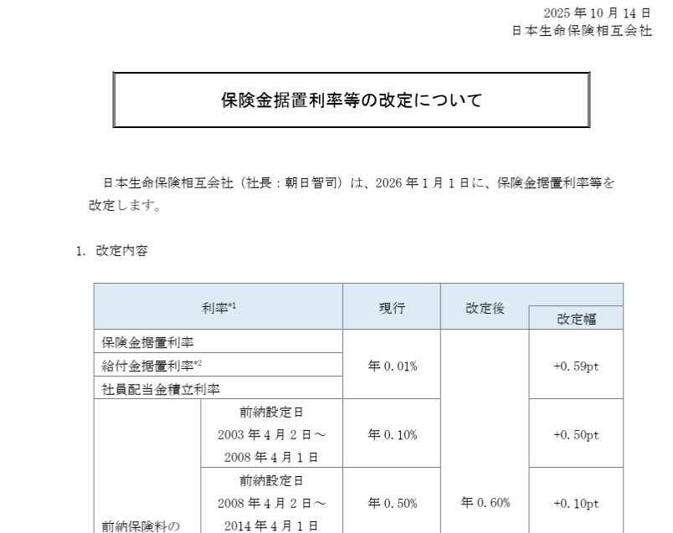
40
Ⅱ．10月からの活動のポイントはこれ！
（１７）会社別 「保険金据置利率および配当金積立利率」一覧（2025年10月1日時点）
今日は、各社の保険金据置利率と配当金積立利率をご紹介！最近は、据置利率等も、日銀の金利政策に合わせてあげていく方向性ですが、 それでも決して「高くない」のが現状、加えて変動金利という側面もあり、そのままにしておくのは相応のリスクがあります（金利変動リスク等）。自社･他社問わず、据え置いたままでいるお客さまに対し、より予定･積立利率の高い商品をご案内する等展開していきましょう！
Ⅰ．会社別 「保険金据置利率および配当金積立利率」一覧（2025年6月3日時点）
参考）各社ホームページより。
会社名 | 直前の利率 |  | 2025年4月1日～ |  | 2025年7月1日～ |  | 直近変更の 日付 | 各社 リンク | 備考
会社名 | 保険金 据置利率 | 配当金 積立利率 | 保険金 据置利率 | 配当金 積立利率 | 保険金 据置利率 | 配当金 積立利率
日本生命 | 0.01% | 0.01% | 0.01% | 0.01% | 0.01% | 0.01% | 2025年 4月2日 | ■
第一生命 | 0.10% | 0.10% | 0.30% | 0.30% | 0.30% | 0.30% | 2025年 4月1日 | ■
明治安田生命 | 0.001% | 0.001% | 0.20% | 0.20% | 0.20% | 0.20% | 2025年 4月2日 | ■
住友生命 | 0.10% | 0.10% | 0.30% | 0.30% | 0.30% | 0.30% | 2025年 4月2日 | ■
フコク生命 | 0.10% | 0.10% | 0.10% | 0.10% | 0.50% | 0.50% | 2025年 5月23日 | ■
朝日生命 | 0.01% | 0.01% | 0.01% | 0.01% | 0.01% | 0.01% | 2025年 2月 | ■
ソニー生命 | 0.01% | 0.01% | 0.01%※ | 0.01% | 0.01%※ | 0.01% | 2025年 4月2日 | ■ | ※円建の保険（米国ドル建保険は3.20％）
プルデンシャル生命 | 0.01% | 0.01% | 0.01%※ | 0.01% | 0.01%※ | 0.01% | 2024年 4月22日 | ■ | ※円建の保険 （米国ドル建保は0.50％）
アフラック生命 | 0.05% | 0.05% | 0.05% | 0.05% | 0.05% | 0.05% | 2025年 4月 | ■
⑮
⑮ フコク生命

Slide 41
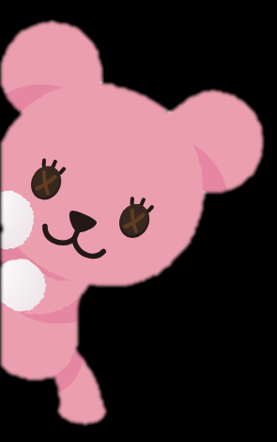
41
Ⅱ．10月からの活動のポイントはこれ！
②．10月に活動が活発になる会社とその根拠
①．ピンクリボン運動・ピンクリボンフェスティバルとは
ピンクリボン運動とは、ピンクリボンマークをシンボルとした、「乳がんの早期発見・早期診断・適切な治療の大切さを伝える」活動です。またピンクリボンフェスティバルは、2003年より各地で乳がんの早期発見・適切な治療の大切さを伝える活動を続け、今年で22年目を迎えます。
毎年10月を乳がん啓発「ピンクリボン」月間として、10月1日のピンクリボンデーを皮切りに、2025年もさまざまなエリアでピンクリボンフェスティバルのキャンペーンやライトアップを実施予定となっています。ピンクリボン月間がなぜ10月なのかというと、21世紀に入った最初の年の10月、乳がん患者支援団体が、東京タワーをピンク色にライトアップしたことから、10月は、 ピンクリボン月間＝乳がん検診月間となったということです。
②．ピンクリボンフェスティバルの主な取り組み（見出しにリンク付）
シンポジウム | 最新の乳がん医療トピックスコンテンツ。乳がん専門医やあなたと同じ乳がんと向き合っているゲストのお話を動画でお伝えします。 動画配信:2025年10月1日（水）～🔗
ピンクの日 | 有効な検査も、日頃からできていないのが現状。そこで、毎月19日を『ピンクの日』として、ブレストチェックをはじめとした「ブレスト・アウェアネス」（乳房を意識する生活習慣）を推奨しています。
乳がんと 検診 | 乳がんに関するトピックスを網羅しているサイトとなります。乳がんってどんな病気～り患や生存率等のデータ～検査（ブレスト・アウェアネス）～QAまで、多くの情報にあふれたサイトとなっています。
オンライン 連載 | 乳がんの早期発見や早期診断、適切な治療の大切さ等を伝えることを目的に、レポートや乳がんQA、コラムといった様々な視点を提供しています。（男性の乳がん情報も）
③．協賛、協力企業とその詳細※企業名にリンクが付いている会社は、その活動の説明有り
協賛 | 富国生命保険(相)、 ホクト(株)
協力 | Apex（株）、 Uber Eats Japan合同会社、キャノンメディカルシステムズ（株）、キリンビバレッジ（株）、 ジュピターショップチャンネル(株)、スコラゲン（株）、住友生命保険（相）、セコム（株）、大樹生命保険（株）、（株）トライ・インターナショナル、日本生命保険（相）、はなさく生命保険（株）、（株）ファイントゥデイ、ユニ・チャーム（株）
富国生命保険(相) | フコク生命は、全国の支社や営業所で乳がんセミナーなどを開催し、乳がんの基礎知識や罹患時の備えを学ぶ機会を提供している。 また、訪問活動を通じてお客さまアドバイザーが冊子「Ilive（アイリブ）」を配布し、ブレストアウェアネスや検診の重要性を伝えている。さらに、乳がんに関するアンケートの協力枚数に応じて日本対がん協会「ほほえみ基金」へ寄付を実施。これらを通じて、お客さまの健康で充実した人生を支援している。
はなさく生命保険（株） | はなさく生命は、女性が多様な責任を抱える中で自身を後回しにしがちな現状を課題と捉え、「I’m OK? PROJECT」を展開している。 その一環として、乳がん検診受診率が低い地域で、20〜39歳の女性を対象に無料の乳腺超音波検査イベントを実施。乳がん早期発見のための「ブレストアウェアネス」啓発も行っている。女性が自らの心身の変化に気づき、前向きに向き合える社会を目指して支援を続けている。
※参考）ピンクリボンフェスティバル／https://pinkribbonfestival.jp/

Slide 42
Ⅲ．当社紹介

Slide 43
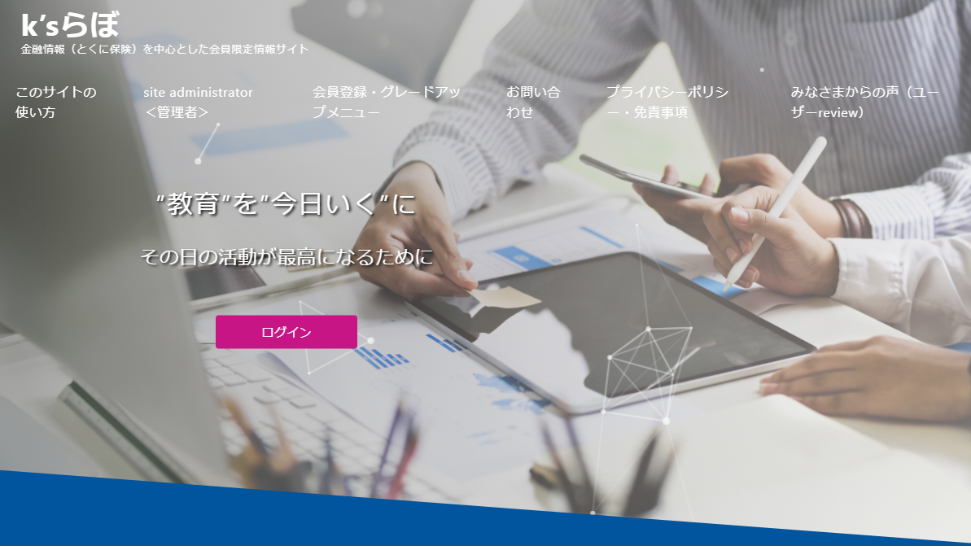
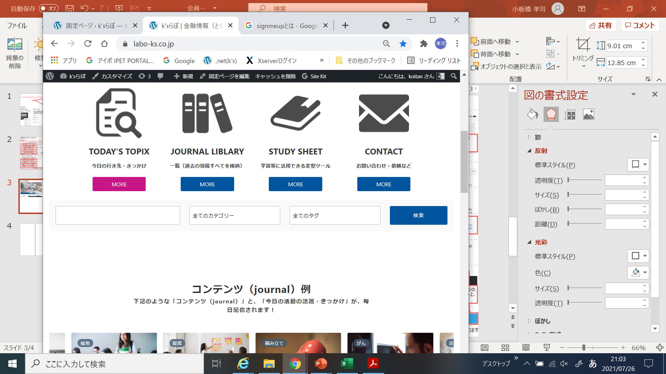
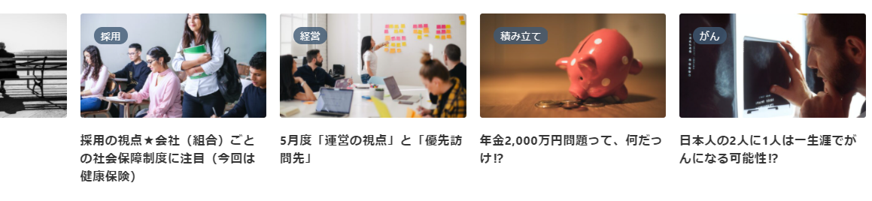
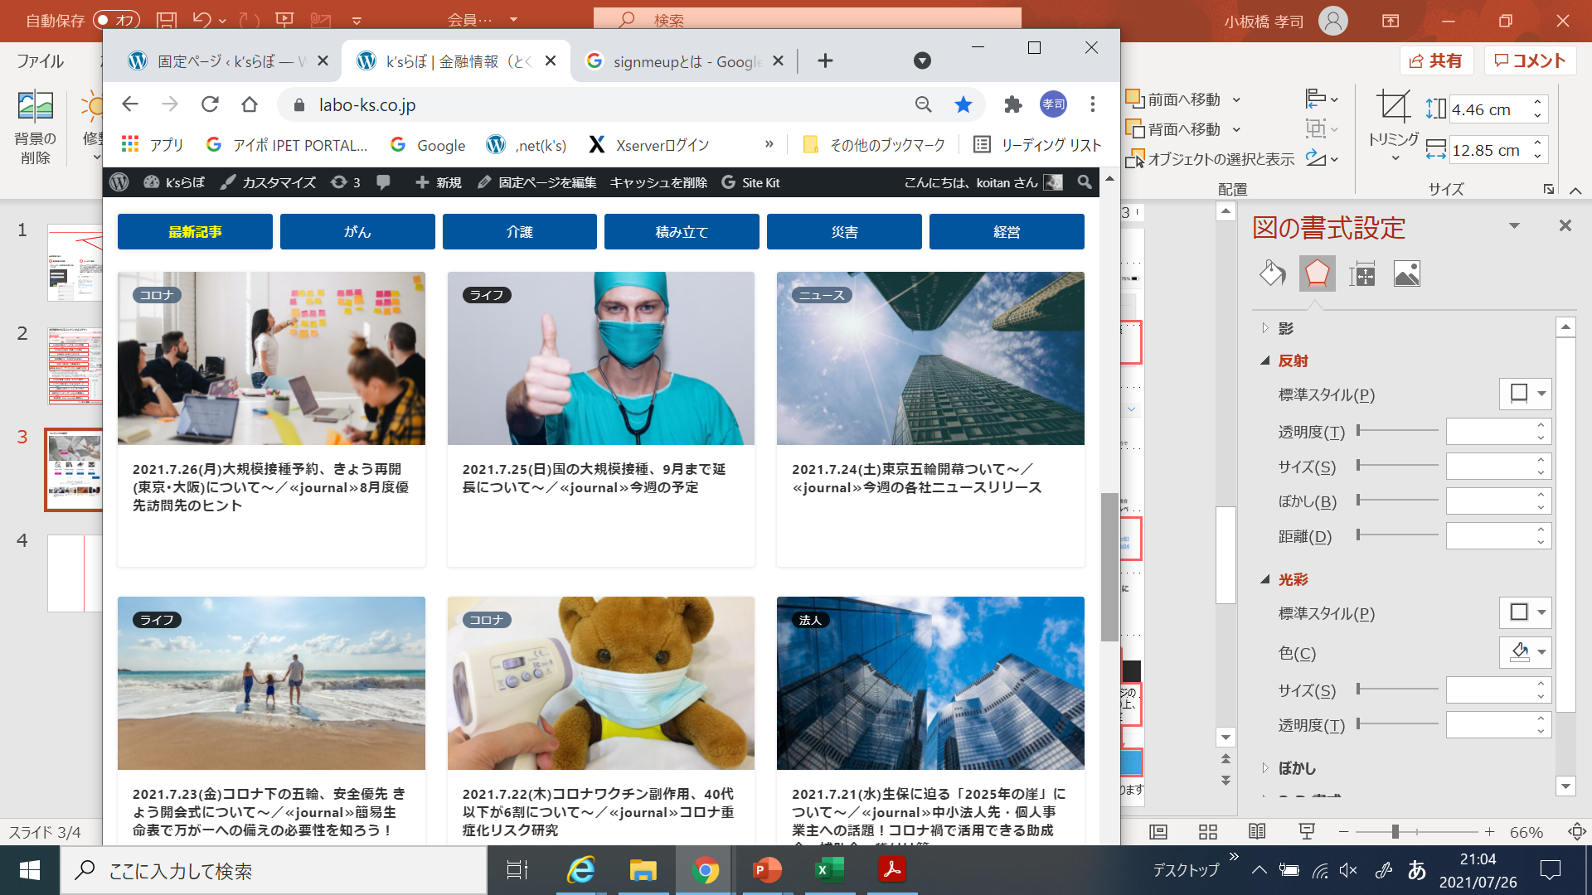
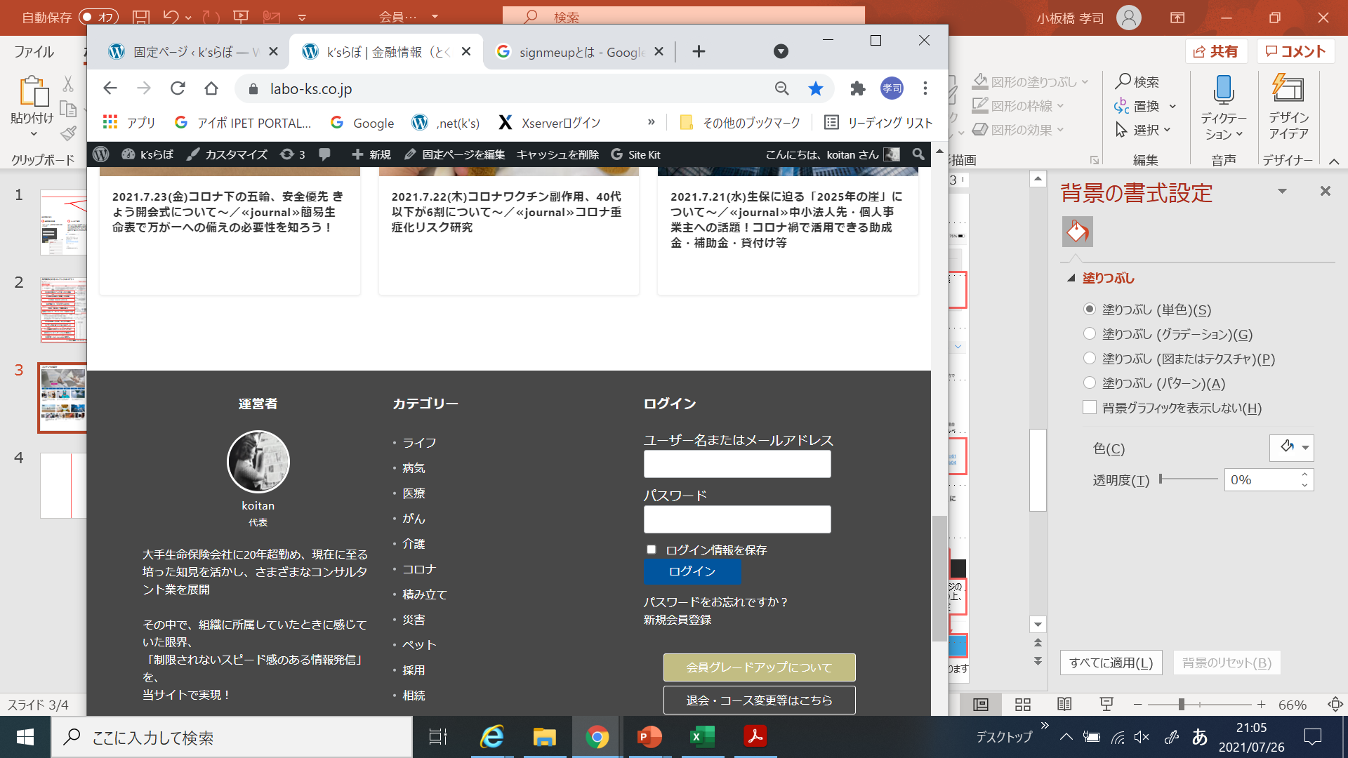
当社のご紹介♪ ｋ‘ｓらぼ
当社のサイト
当社は、
さまざまな「保険」の切り口を提供し、
そして
みなさんの「活動」のお手伝いができるように、
タイムリーな情報を新鮮なうちに、
皆さんのお手元にお届けします。
そんな、
会員さま限定の情報配信サイトを運営しています。
＜URL＞https://labo-ks.co.jp/

Slide 44
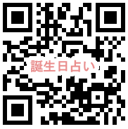
こんな情報を毎日配信しています（表）
44
日付：2024年 5月 1日（水）
今日の行き先
No | TOPIX | 媒体 | 解説 | 活用・リストアップのヒント
1 | 明治安田生命、一時払い保険の利率上げ について | 日経 8 | 明治安田生命保険は、契約時に保険料をまとめて支払う一時払い終身保険の予定利率を5月から引き上げる 国内金利の上昇を受け、契約者に約束する利回りを現行の0.94%から1.1%に改める。先行して引き上げた住友生命保険や日本生命保険に追随する | 投資や積み立ての話題 積み立てのポートフォリオの確認（とくに一時払い終身保険）から、リバランスへのアドバイス
 |  | 生命保険・ 積み立て
2 | 個人投資家調査（上）20代の36%、 給料の2割以上投資 について | 日経 9 | 投資経験のある20代から60代までの2900人にアンケートの結果（日経新聞調べ） 資産運用のイメージを複数回答で聞いたところ、最多は「将来の生活資金の備え」（78%）で、「貯金のようにコツコツ行うもの」（50%）が続いた 給料や年金といった定期収入の何%を資産運用に回しているのかとの問いだ。「10%以上」とする回答は50%に達し、「20%以上」も26%に上った。世代別でみると、20代は、「10%以上」が62%、「20%以上」が36%に達した。「50%以上」との回答も7%あった。娯楽費や食費などを切り詰めて投資に回す姿が見て取れる 投資先は、最多は「国内株式」の54%だったが、次いで多かったのが33%の「米国株投信」。 少子高齢化の進展で将来もらえる年金が減る可能性は高く、「老後2000万円問題」を貯金だけで乗り切るのは困難な情勢の中、「貯蓄から投資へ」加速している | 投資や積み立ての話題 積み立てのポートフォリオの確認（とくに新NISA他）から、リバランスへのアドバイス お客さまの志向に応じた低リスク商品や、外貨建て商品を訴求
 |  | 投資・ 積み立て
3 | 新NISAのつみたて枠 「月1～3万円」最多 について | 日経 9 | 個人の投資家の積み立てについて、新NISAの場合、つみたて投資枠については「毎月1万超～3万円以下」が24%で最も多かった。2位は「毎月1万円以下」（19%）、3位は「毎月3万超～5万円以下」（18%）だった。5万円以下を予定している割合はおよそ6割に上る 金額別に世代ごとの投資比率をみると、「毎月5万超～10万円以下」が最多となったのは30代（12%）だった。「毎月3万超～5万円以下」では20代（26%）が最も高くなった | 投資や積み立ての話題 積み立てのポートフォリオの確認から、リバランスへのアドバイス
 |  | 投資・ 積み立て
4 | 小野薬品、オプジーボ後見据え買収 について | 日経 13 | 小野薬品工業が持続的な成長に向けて米バイオ製薬の買収を決めた 業績拡大をけん引してきたがん免疫薬「オプジーボ」は2028年以降に段階的に特許切れを迎える がん領域を中心に新薬候補をいち早く増やし、「特許の崖（パテントクリフ）」に備える。 | がんの話題として活用 がん保障の最新化や拡充 一時金の保障だけでなく、再発や退院後の通院など
 |  | がん・ 医療保障
市況情報※
今日は何の日
  日本赤十字社創立記念日
  メーデー
  スズランの日
1877年のこの日、佐野常民らが博愛社を設立し、西南戦争の負傷者を政府軍・西郷軍の別なく救護した。1886年に日本が万国赤十字条約に加盟したため、1887年5月20日に日本赤十字社と改称
日経平均/前日比 | 38,405.66/ | 470.90 | 定期預金金利(1,000万以上/10年) |  | 0.300%
TOPIX | 2,743.17/ | 56.69 | 国債（5年）/前日差 | 0.470%/ | ▲0.035
ダウ平均 | 37,815.92/ | ▲570.17 | 国債（10年） | 0.870%/ | ▲0.050
上海総合指数 | 3,104.82/ | ▲8.22 | 米国債（10年） | 4.683%/ | 0.063
ドル円 | 156.85-87 | 15銭安 | 中国国債(10年） | 2.353%/ | ▲0.038
誕生日うらない
本日生まれの方の特徴：
頭が良くて魅力的な人
誕生日
カラー
赤色
長所
社交性に富む
相手を説得する能力
整理整頓が得意
短所
小さなミスを繰り返す
嫉妬深い
飽きっぽく長続きしない
誕生花：
スズラン
花言葉：
再び幸せが訪れる・純粋・純潔・
謙遜
上記解説等は個人の見解となっています。詳細は、各種媒体等をご確認下さい。日本経済新聞社（https://www.nikkei.com/）。定期購読はこちら（https://www.nikkei.com/r123/）
詳細はこちら

Slide 45


こんな情報を毎日配信しています（裏）
45
本日の深掘りウォッチ：例えばこんな提案！？保障系商品と積立系商品を組み合わせて提案し、実質保険料負担を抑える!?
１．最新のがんの保障とセカンドライフ層に特化した医療保障を、負担なく？？準備する！？60歳男性：明治安田生命の商品を例
（イメージ）
保障系商品
積立系商品
保障系商品 に、 積立系商品 を組み合わせることで、保険料の実質的な負担を軽減！
＋
＝
保険料の実質的な負担を軽減
（例）
❶一時金給付型終身医療保険
➋しっかりそなえるがん終身保険
❸外貨建そなえてふやす介護終身保険
保険期間：終身/保険料払込期間：95歳払込満了
一時金給付型終身医療保険 |  | 10万円（主契約）
先進医療保障特約 |  | 付加
保険料（月） | 6,997円
10年間の保険料累計*1 | 839,640円
保険期間：終身/保険料払込期間：95歳払込満了
がん保険金額 |  | 50万円
特定自費診療がん薬物治療保障特約 |  | 付加
保険料（月） | 6,359円
10年間の保険料累計*1 | 763,080円
＋
保険期間：終身/保険料払込期間：一時払500万円
介護保険金（要介護2以上等） | 50,758米ドル
死亡保険金 | 31,927米ドル
保険料（一時払い） | 5,000,000円
10年後の解約返戻金*2 | 7,872,474円
2．
10年後の解約返戻金は、適用基準日の支払用為替レート156.11円で試算。
*1保険商品については、主な表記のみ記載しております。詳細は、商品名（略）のリンクより、遷移のうえご確認ください。
❹保障系商品の10年間の保険料累計（❶＋➋）：1,602,720円
❺積立系商品の増加分（返戻金－保険料）：2,872,474円
❻保障系と積立系の差額*2
：＋1,269,754円
（参考）年齢別詳細
年齢等 |  | ❶ | ➋ | ❶＋➋ | ❹ | ❸の返戻金*2 | ❺ | ❻
60歳 | 男性 | 6,997 | 6,359 | 13,356 | 1,602,720 | 7,872,474 | 2,872,474 | 1,269,754
 | 女性 | 6,069 | 4,783 | 10,852 | 1,302,240 | 7,799,007 | 2,799,007 | 1,496,767
70歳 | 男性 | 9,037 | 8,640 | 17,677 | 2,121,240 | 7,860,661 | 2,860,661 | 739,421
 | 女性 | 7,923 | 5,791 | 13,714 | 1,645,680 | 7,650,481 | 2,650,481 | 1,004,801
80歳 | 男性 | 12,099 | 10,510 | 22,609 | 2,713,080 | 7,318,836 | 2,318,836 | -394,244
 | 女性 | 11,017 | 6,718 | 17,735 | 2,128,200 | 6,958,634 | 1,958,634 | -169,566
＝
＋
セカンドライフ層に特化した医療保障
最新のがん保障
介護の保障
参考）明治安田生命保険相互会社のHPより（2024年5月1日）。リンクは商品名（略）参照。

Slide 46
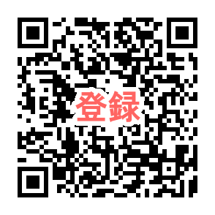
k‘sらぼをご紹介
当社コンテンツの特徴！
1
その日のトピックス（日経新聞等）から
活動につなげる「きっかけ」、アプローチを拡げる「視点」、提案を後押しする「根拠」を提供！
2
その日の「きっかけ」から、5人をリストアップ
毎日継続することで、1ヵ月110人のリストアップが可能！（5人×22日（土日除く/1ヵ月）＝110人）
3
上記コンテンツを毎日（平日）朝8時ごろまでに投稿！あわせてメルマガを配信するので、朝の忙しく貴重な時間に対し、トピックスを見落とすことなく、販売教育はお任せで、自分の仕事に集中！
4
サイトにアクセスすることで、シームレスな情報の入手が可能
お客さまとの待ち合わせの時間等が、戦略の時間に！
本日ご参加いただきました皆さまへ特別のご招待★ぜひお試しください！
ベーシック (メルマガ)会員 | 1,980円⇒980円 ／月額 1日30円!
プレミア会員 | 2,980円 ⇒1,980円 ／月額 1日60円!
毎日（平日）メルマガをお届けします！ その日のコンテンツが利用可能 2週間無料のお試し期間をお付けいたします！
過去の投稿やすべてのコンテンツ・サービスが利用可能です 毎日（平日）のメルマガも届きます
明治安田 横浜支社の皆さま専用
会員登録QRコード

Slide 47
メモ

Slide 48
ありがとうございました
当コンテンツは、著作権法上の保護を受けています。許諾を得ずに、当コンテンツの一部または全部を無断で複写・複製・転載することは禁じられております
© 2025 k’sらぼ株式会社
本資料は、個人の見解をまとめたものとなっています。参考にさせていただいたサイトはリンク等を掲載しております。また、当社のコンテンツ・情報につきまして、可能な限り正確な情報を掲載するよう努めておりますが、必ずしもそれらの正確性や安全性等を保証するものではありません。誤情報が入り込んだり、情報が古くなっていることもございます。万が一、当社に掲載された内容によって発生したトラブルや損害等の一切の責任を負いかねます。あらかじめご了承くださいますようお願いいたします。
お問い合わせ等は下記URLまでご照会ください（https://labo-ks.co.jp/）

